Slide 1
Applying Pairs Trading with Modern Portfolio Theory in Intraday Trading
畢業口試報告
日內當沖版本的配對交易結合資金配置之研究
An Empirical Study of Intraday Pairs Trading Incorporating Capital Allocation and Slippage
日期:20250819
研究生 ：黃子騏 指導教授 ：戴天時 教授 黃宜侯 教授

Slide 2
目錄
四、實證結果
一、 緒論
4.1 績效衡量方式
4.2 2015年理論市場回測績效
4.3 2015年實務市場回測績效
4.4 2015年實務市場回測績效（滑價限制）
4.5 2016年理論市場回測績效
4.6 2016年實務市場回測績效
4.7 2016年實務市場回測績效（滑價限制）
4.8 2017年理論市場回測績效
4.9 2017年實務市場回測績效
4.10 2017年實務市場回測績效（滑價限制）
4.11 2018年理論市場回測績效
4.12 2018年實務市場回測績效
4.13 2018年實務市場回測績效（滑價限制）
1.1 研究背景
1.2 研究動機
1.3 研究目標
二、文獻回顧
2.1 現代投資組合理論
2.2 Hierarchical Risk Parity
三、資產配置的研究方法
3.1 回測資料集、每日可動用資金和基準模型
3.2 每日交易流程
3.3 理論市場的實驗設計 - 現代投資組合理論
3.4 理論市場的實驗設計 - Hierarchical Risk Parity
3.5 實務市場的實驗設計 – 交易稅率和滑價機制
五、結論與未來研究方向
5.1 結論
5.2 未來研究方向

Slide 3
一、 緒論

Slide 4
1.1 研究背景
配對交易是一種市場中性策略，利用兩種高度相關資產的價格落差進行交易。發展至今，配對交易因為與許多領域結合而有眾多的建構方式。
統計套利的概念旨在尋找配對之間的價格發生偏離時開倉，利用時間序列的定態特性，待價格回歸均值時平倉完成套利。
機器學習也應用於配對交易產生更多元化的策略模式，使交易者能隨成分股的股性動態調整交易門檻，藉此提升獲利性。
Notes:
1. 最後補上: 無需預測市場整體走向

Slide 5
1.2 研究動機
我們發現配對交易策略進入實務市場後，若單日有大量配對被開倉將導致策略曝險急遽上升。這也表示成分股在當日被反覆使用以建構配對，並伴隨著流動性的風險。
以台股2018年為例，Ti 等人（2024）的模型在3月15日共開倉2,449個配對，總動用資金約9億2,000萬元。當中以3045所建構的配對共有84組，動用資金約 4,000 萬元，占當日總資金的 4.4%。在10月30日，該模型共開倉2,513個配對，總動用資金約10億8,000萬元；當中以股票 3406 建構的配對達 83 組，動用資金約 5,700 萬元，占當日總資金的 5.3%。
Notes:
備著: 3/15單日貢獻總獲利金額13,696,620元； 10/30單日貢獻總獲利金額49,178,090元

Slide 6
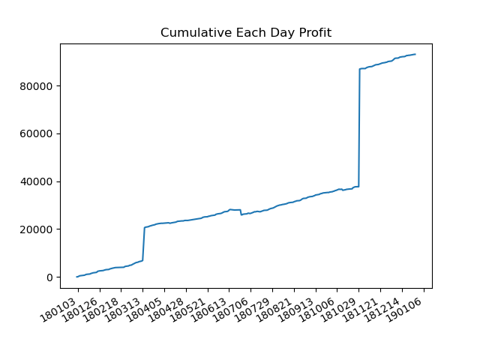
1.2 研究動機
我們發現配對交易策略進入實務市場後，若單日有大量配對被開倉將導致策略曝險急遽上升。這也表示成分股在當日被反覆使用以建構配對，並伴隨著流動性的風險。
10月30號總共有2513個配對開倉，總動用資金約為10億8000萬。以3406這檔股票為例，使用該成分股建構的配對共83個，動用資金約為5,700萬，佔當日總動用資金5.3%。
3月15號總共有2449個配對開倉，總動用資金約為9億2000萬。以3045這檔股票為例，使用該成分股建構的配對共84個，動用資金約為4,000萬，佔當日總動用資金4.4%。
台股 2018 Ti 等人累積損益圖
Notes:
以台股2018年為例，3/15以及10/30日有大量成分股被開倉使單日曝險驟增，兩天的總動用資金分別約為9億2000萬，以及10億8000萬。
備著: 3/15單日貢獻總獲利金額13,696,620元； 10/30單日貢獻總獲利金額49,178,090元

Slide 7
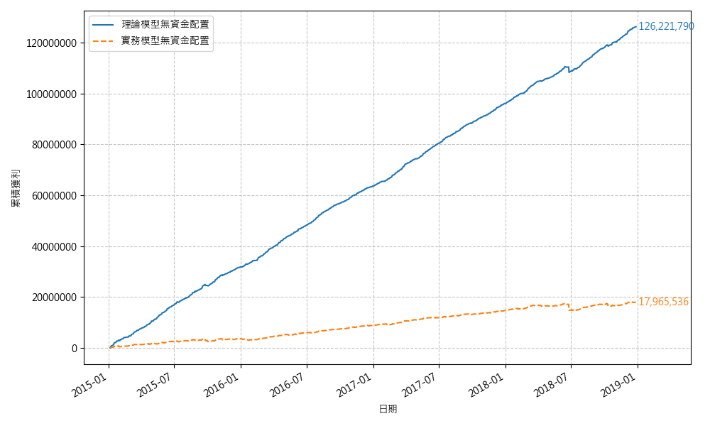
1.2 研究動機
我們發現配對交易策略進入實務市場後，若單日有大量配對被開倉將導致策略曝險急遽上升；此外，大量成分股被同時使用亦會引發嚴重的滑價懲罰，進而大幅侵蝕獲利。
Notes:
以台股2018年為例，3/15以及10/30日有大量成分股被開倉使單日曝險驟增，兩天的總動用資金分別約為9億2000萬，以及10億8000萬。
圖中顯示，在台股2015~2018年的回測區段下，理論模型和實務模型的累積獲利截至2018年底有明顯的差距。

Slide 8
1.2 研究動機
每筆配對交易的獲利是我們設定的開倉門檻和均值之間的差距再扣除交易費用，因此各配對的淨獲利不高。然而若市場環境發生劇烈變化，導致某一交易日發生大賠的情況時，便會侵蝕幾個月的累積獲利。
過往的文獻中鮮少討論高頻配對交易的風險控制方法，因此我們希望朝該方向研究，讓高頻配對交易策略更加完善。

Slide 9
1.3 研究目標
因過往尚未討論加入每日可動用的資金限制條件，因此我們欲將其納入資金配置的實驗，決定配對各自可分配的資金。
比較理論市場和實務市場下，有加入資金配置的模型和沒有加入資金配置的模型相比，績效是否提升。

Slide 10
二、文獻回顧

Slide 11
2.1 現代投資組合理論（Modern Portfolio theory, MPT）
Markowitz （1952）提出在特定假設下，可將投組的風險極小化目標轉換至平均數-變異數架構，在給定目標下求解最適權重矩陣。
Naccarato 等人（2021）將現代投資組合理論應用於共整合法下的長期配對交易，作者使用配對的歷史獲利估計配對之間的共變異數矩陣，搭配外生給定的投組期望報酬率時，便計算出各配對的最適權重。透過實驗證實和其他財務模型相比擁有較佳的風險調整後報酬率。

Slide 12
2.2 Hierarchical Risk Parity（HRP）
Markowitz’s Curse：當投資組合中的資產呈現高度相關時，將使共變異數矩陣的條件數上升，若條件數過高則逆矩陣的數值結果將變得不穩定，導致現代投資組合理論模型的效能降低。Lopez等人（2016）遂提出HRP的方法，以資產間的相關性作為風險分群的依據並配置權重。
Raffinot等人（2018）使用HRP的方法，將資產間的相關係數矩陣轉為距離矩陣，並根據四種不同的資產分群方法，以等權重的方式先決定各群資產的權重，再平均分配給群內所有的資產。
Notes:
Hierarchical Risk Parity：階層式聚類法

Slide 13
三、資產配置的研究方法

Slide 14
3.1 回測資料集、每日可動用資金和基準模型
1. 本研究使用台股2015~2018年0050以及0051的成分股資料，每日
成分股的交易量資料來源為Finmind資料庫。
2. 為控制策略單日曝險，假設當沖交易須繳納全額價金，每日可動 用資金設定為新台幣伍仟萬元。
3. 我們以 Ti 等人（2024）的模型作為無資金配置的基準模型，作 者以5張股票作為每個成分股的最大交易上限，防止單一配對因 開倉數量過多引發嚴重的流動性問題。
Notes:
2 : 台股現股當沖屬於支付價差的形式，由於我們考量配對交易於單日內的曝險須控制於一定範圍內，因此假設當沖交易須繳納全額價金。並設定新台幣伍仟萬元為單日最大動用資金上限，以限制配對的開倉數量。

Slide 15
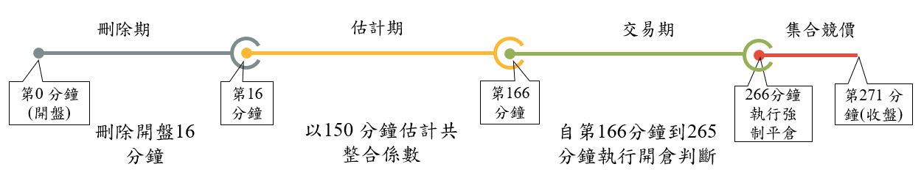
3.2 每日交易流程
Notes:
台股交易時段為上午 9:00 至下午 1:30，由於剛開盤時股價波動較劇烈，為提高資料穩定性，我們會刪除開盤的16分鐘，再將每日開盤後第 16 分鐘起至後續 150 分鐘設定為模型估計期，依據當日成分股數量共組成 C n取2組配對，並將組成配對的兩檔成分股價取自然對數後執行共整合檢定，以篩選出具有一般定態關係的配對組合。 考量台股市場於每日尾盤最後 5 分鐘採集中競價制度，所有於此時段送出的交易單將於下午 1:30 統一撮合成交。為避免因尾盤大量交易單湧入導致價格劇烈波動，進而影響實際成交價格與模型預期之落差，我們設計當沖交易於尾盤前 5 分鐘強制平倉，避免進入集中競價階段所可能造成的價格偏離。

Slide 16
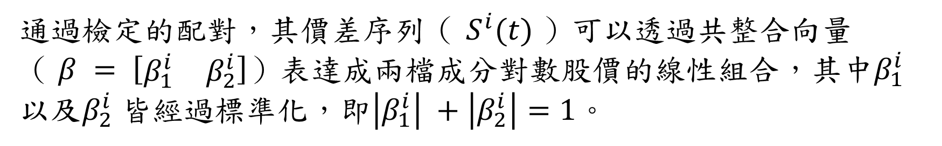
3.2 每日交易流程
通過檢定的配對，其價差序列（ $S^{i}(t)$）可以透過共整合向量（ $β = \left[\begin{matrix}β_{1}^{i} & β_{2}^{i}\end{matrix}\right]$）表達成兩檔成分對數股價的線性組合，其中$β_{1}^{i}以及β_{2}^{i} 皆經過標準化$，即$\left|β_{1}^{i}\right| +\left|β_{2}^{i}\right|=1$。
$$S^{i}\left(t\right) ≡β_{1}^{i}∙ ln{(s}_{1}^{i}(t)) +β_{2}^{i}∙ ln{(s}_{2}^{i}(t)) , i=1,2, ⋯, n$$
後續的交易期間，我們採用 Ti 等人 （2024）固定 1.5 倍的共整合標準差作為開倉門檻，作為配對是否於交易期開倉的判斷依據。
Notes:
接在固定 1.5 倍的共整合標準差作為開倉門檻後口述: 若配對的價差序列和均值的距離觸及門檻即開倉。
最後補上:接下來我們會設定理論市場和實務市場的環境，檢視各模型的績效。

Slide 17
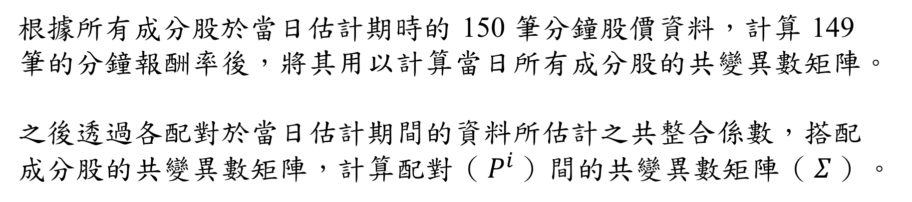
3.3 理論市場的實驗設計 - 現代投資組合理論（MPT）
每日配對共變異數矩陣之估計
根據所有成分股於當日估計期時的 150 筆分鐘股價資料，計算 149 筆的分鐘報酬率後，將其用以計算當日所有成分股的共變異數矩陣。
之後透過各配對於當日估計期間的資料所估計之共整合係數，搭配成分股的共變異數矩陣，計算配對（$P^{i}$）間的共變異數矩陣（$Σ$）。
Notes:
開頭補上 : 我們假設無須負擔證券交易的稅賦、無流動性與無買賣空的限制，並且所有證券皆可被任意分割。

Slide 18
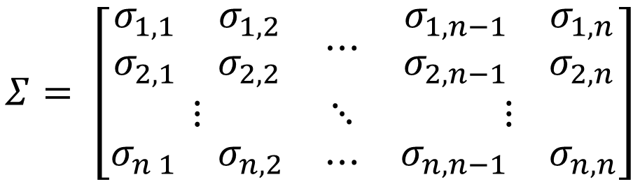

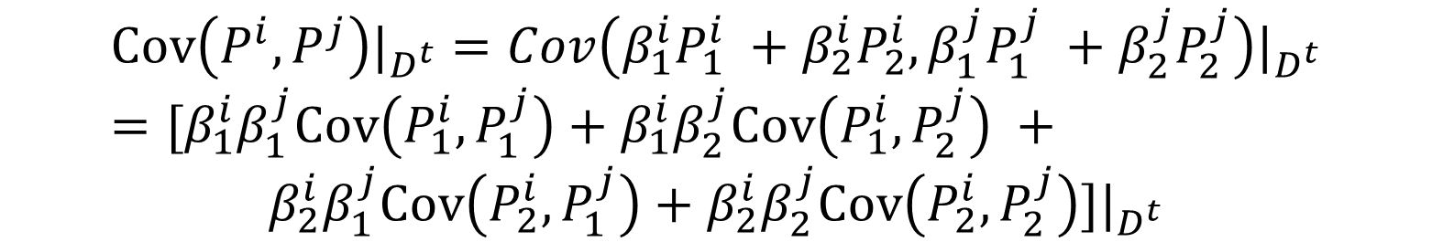
3.3 理論市場的實驗設計 - 現代投資組合理論（MPT）
每日配對共變異數矩陣之估計
$${Cov\left(P^{i}, P^{j}\right)|}_{D^{t}}={Cov\left(β_{1}^{i}P_{1}^{i} +β_{2}^{i}P_{2}^{i},β_{1}^{j}P_{1}^{j} +β_{2}^{j}P_{2}^{j}\right)|}_{D^{t}}=[β_{1}^{i}β_{1}^{j}Cov\left(P_{1}^{i},P_{1}^{j}\right)+β_{1}^{i}β_{2}^{j}Cov\left(P_{1}^{i},P_{2}^{j}\right) +$$
$${β_{2}^{i}β_{1}^{j}Cov\left(P_{2}^{i},P_{1}^{j}\right)+β_{2}^{i}β_{2}^{j}Cov\left(P_{2}^{i},P_{2}^{j}\right)]|}_{D^{t}}$$
$$Σ= \left[\begin{matrix}\begin{matrix}σ_{1, 1} & σ_{1, 2} \\ σ_{2, 1} & σ_{2, 2}\end{matrix} & ⋯ & \begin{matrix}σ_{1, n−1} & σ_{1, n} \\ σ_{2, n−1} & σ_{2, n}\end{matrix} \\ ⋮ & ⋱ & ⋮ \\ \begin{matrix}σ_{n 1} & σ_{n, 2}\end{matrix} & ⋯ & \begin{matrix}σ_{n, n−1} & σ_{n, n}\end{matrix}\end{matrix}\right]$$
其中$D^{t}表$交易日, $t=1, 2, …, T$； $P_{1}^{i}$表第$i$個配對的第1個成分股， $P_{2}^{i}$表第$i$個配對的第2個成分股, $i=1, 2, …, n$
Notes:
在給定某一個交易日$D^{t}$的條件下，計算兩個配對之間的共變異數可以先將配對展開成兩檔成分股與共整合係數的線性組合。再使用分配律展開後加總便可得到配對的共變異數。

Slide 19
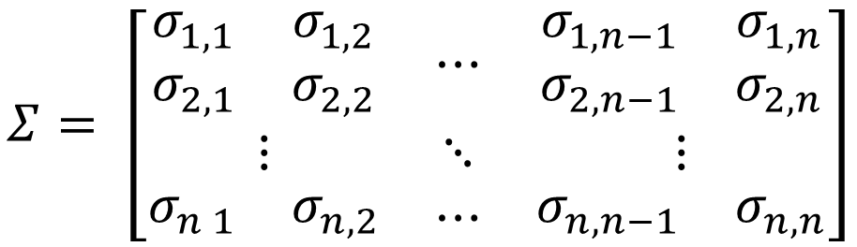
3.3 理論市場的實驗設計 - 現代投資組合理論（MPT）
每日配對共變異數矩陣之估計
至此我們可以得到每日的配對共變異數矩陣如下所示:
$$Σ= \left[\begin{matrix}\begin{matrix}σ_{1, 1} & σ_{1, 2} \\ σ_{2, 1} & σ_{2, 2}\end{matrix} & ⋯ & \begin{matrix}σ_{1, n−1} & σ_{1, n} \\ σ_{2, n−1} & σ_{2, n}\end{matrix} \\ ⋮ & ⋱ & ⋮ \\ \begin{matrix}σ_{n 1} & σ_{n, 2}\end{matrix} & ⋯ & \begin{matrix}σ_{n, n−1} & σ_{n, n}\end{matrix}\end{matrix}\right]$$

Slide 20
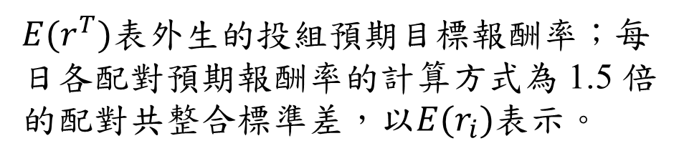
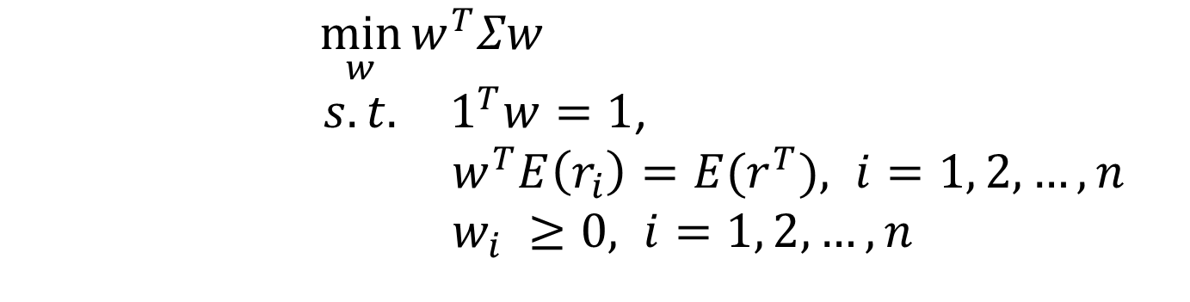
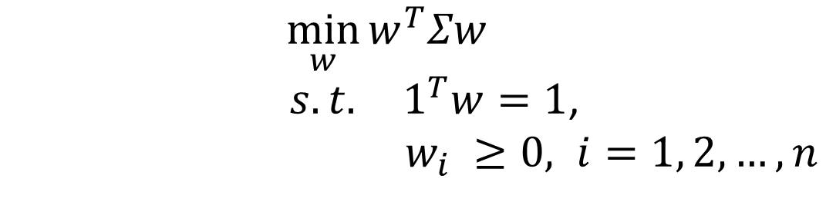
3.3 理論市場的實驗設計 - 現代投資組合理論（MPT）
最小化變異數和搭配外生給定的目標報率模型
$$\min_{w}{w^{T}Σw}$$ $s.t. 1^{T}w=1$,
$w_{i} ≥0, i=1, 2, …, n$
$$\min_{w}{w^{T}Σw}$$ $s.t. 1^{T}w=1$,
$w^{T}E\left(r_{i}\right)=E(r^{T}), i=1, 2, …, n$
$w_{i} ≥0, i=1, 2, …, n$
$E(r^{T})$表外生的投組預期目標報酬率；每日各配對預期報酬率的計算方式為 1.5 倍的配對共整合標準差，以$E(r_{i})$表示。

Slide 21
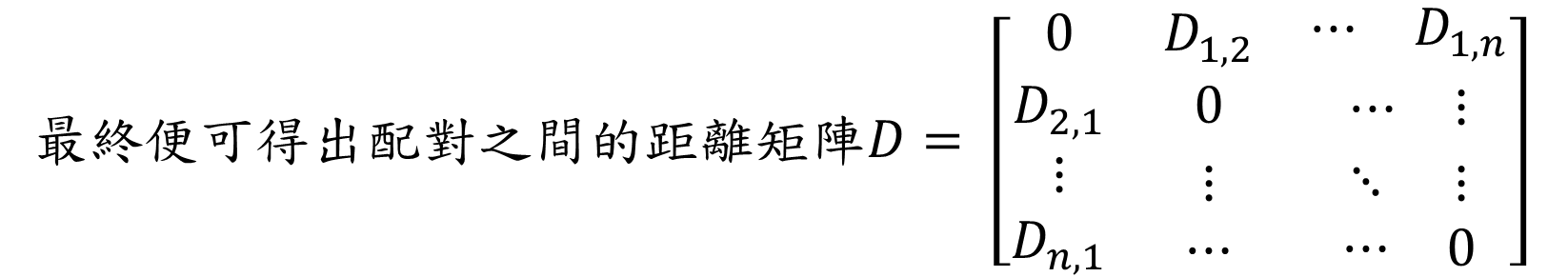

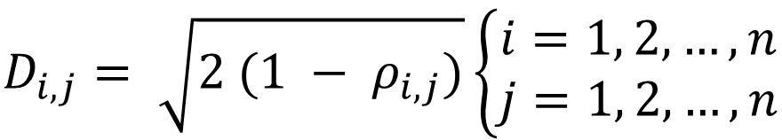
3.4 理論市場的實驗設計 - Hierarchical Risk Parity（HRP）
1. 將每日共變異數矩陣轉換成距離矩陣（ Raffinot等人（2018））
$$D_{i, j}= \sqrt{2 (1 − ρ_{i, j})}\left\{\begin{aligned}i=1, 2, …, n \\ j=1, 2, …, n\end{aligned}\right.$$
其中 $ρ_{i, j}$ 表配對 $i$ 和 $j$ 的相關係數。算法為 $ρ_{i, j}= \frac{σ_{i, j}}{σ_{i}σ_{j}}$ ， $σ_{i, j}$ 表配對$i$和配對 $j$ 的共變異數； $σ_{i}$ 和 $σ_{j}$ 表配對 $i$ 以及 $j$ 的標準差。
最終便可得出配對之間的距離矩陣$D= \left[\begin{matrix}0 & D_{1, 2} & \begin{matrix}⋯ & D_{1, n}\end{matrix} \\ D_{2, 1} & 0 & \begin{matrix}⋯ & ⋮\end{matrix} \\ \begin{matrix}⋮ \\ D_{n, 1}\end{matrix} & \begin{matrix}⋮ \\ ⋯\end{matrix} & \begin{matrix}\begin{matrix}⋱ \\ ⋯\end{matrix} & \begin{matrix}⋮ \\ 0\end{matrix}\end{matrix}\end{matrix}\right]$

Slide 22
3.4 理論市場的實驗設計 - Hierarchical Risk Parity（HRP）
2. 將先前的距離矩陣按照Raffinot等人（2018）提出的四種資產分類方 法分群。最後根據分群數量先均分各群的權重，再根據各群內的資 產數量平分資金權重。
1.單一連結法（Single Linkage, SL）
2.完全連結法（Complete Linkage, CL）
3.平均連結法（Average Linkage, AL）
4. Ward 分類法（Ward’s Method, WM）
Notes:
1.單一連結法（Single Linkage, SL）：以兩群中最相關的資產間的距離作為兩群的距離，並優先合併距離最小的群。
2.完全連結法（Complete Linkage, CL）：以兩群中最不相關的資產間的距離作為兩群的距離，優先合併距離最近的資產群。
3.平均連結法（Average Linkage, AL）：以兩群中所有資產距離的平均作為資產群之間的距離，並優先合併距離最近的資產群。
4. Ward 分類法（Ward’s Method, WM）：透過計算兩群合併後資產距離平方總和的增量，並優先合併該增量最小的兩個資產群。
細節請見Raffinot等人（2018）的文章。

Slide 23
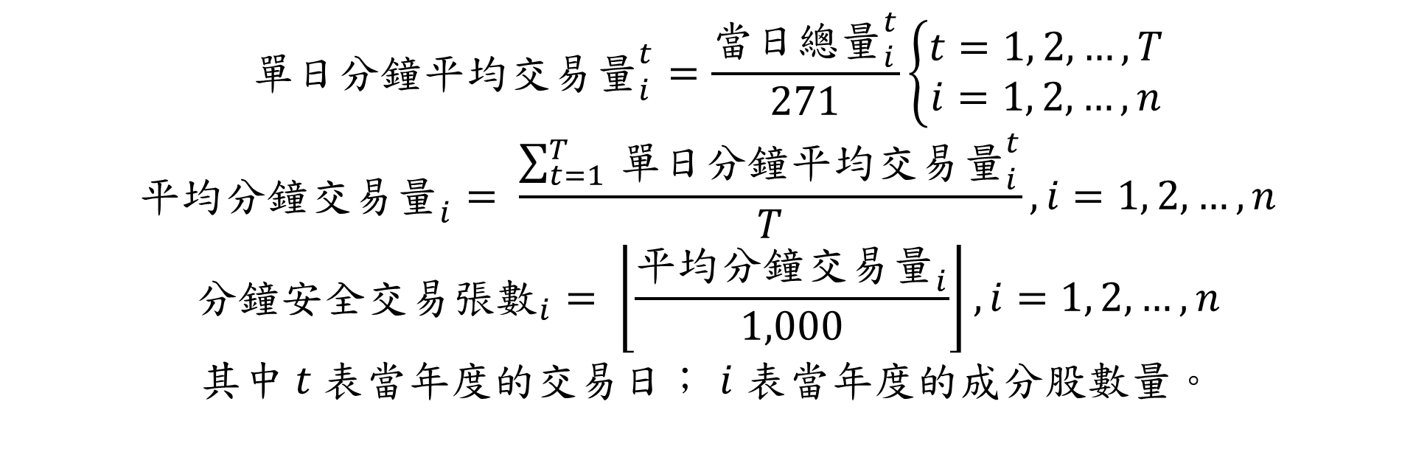
3.5 實務市場的實驗設計 – 交易稅率和滑價機制
1. 按照證券交易稅條例，將台股當沖稅率設定為千分之 1.5（0.15%）
2. 滑價的估計方式：
$${\text{單日分鐘平均交易量}}_{i}^{t}=\frac{{\text{當日總量}}_{i}^{t}}{271}\left\{\begin{aligned}t=1, 2, …, T \\ i=1, 2, …, n\end{aligned}\right.$$
$${\text{平均}分鐘\text{交易量}}_{i}= \frac{\sum_{t=1 }^{T}{{\text{單日分鐘平均交易量}}_{i}^{t}}}{T},i=1, 2, …,n$$
$${\text{分鐘}安全交易張數}_{i}= \left\lfloor \frac{{\text{平均}分鐘\text{交易量}}_{i}}{1,000}\right\rfloor ,i=1, 2, …,n$$
其中$t$表當年度的交易日； $i$ 表當年度的成分股數量。
Notes:
1. 開頭:實務市場的情形下，我們假設無買賣空的限制，但須負擔證券交易的稅賦，有流動性的限制所引發的滑價懲罰以及所有證券僅能以整數化的方式交易。 2. 我們從Finmind 資料庫抓取成分股的每日總交易量，透過以下公式計算各股每一年度之分鐘安全交易張數，作為觸發滑價判定的閾值。
3.$\text{單日分鐘平均交易量}$: 當然台股真實市場交易時，開盤和收盤的交易量波動較大，還有尾盤集中競價時的 5 分鐘不會搓合成交，應調整交易期間個股的分鐘平均交易量。但由於我們的資料為日資料，因此在無法明確區分成交量的情況下，本實驗假設台股總交易量平均發生於總交易時段。

Slide 24
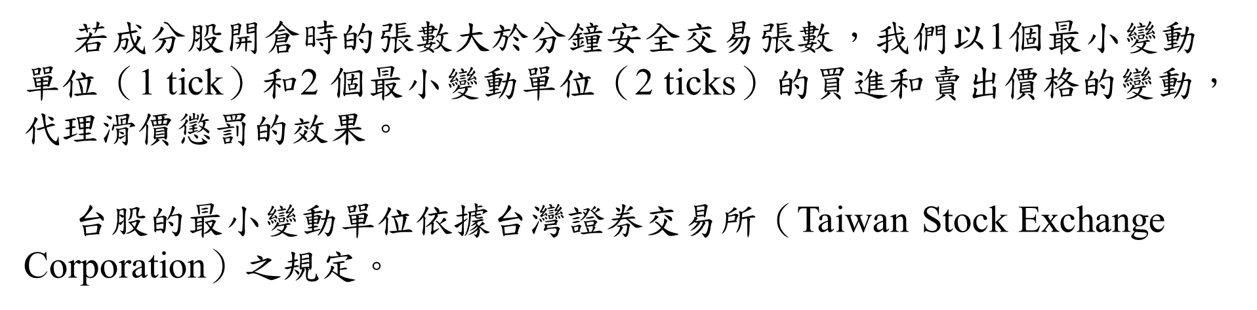
3.5 實務市場的實驗設計 – 交易稅率和滑價機制
若成分股開倉時的張數大於$\text{分鐘}安全交易張數$，我們以1個最小變動單位（1 tick）和2 個最小變動單位（2 ticks）的買進和賣出價格的變動，代理滑價懲罰的效果。
台股的最小變動單位依據台灣證券交易所（Taiwan Stock Exchange Corporation）之規定。

Slide 25
3.5 實務市場的實驗設計 – 滑價限制式納入現代投資組合理論
為避免現代投資組合理論的權重配置方法可能導致部分配對的每日動用資金占比過多，產生劇烈的滑價懲罰。因此我們亦假設若成分股開倉時的張數不超過其分鐘安全交易張數時，交易過程不引發配對層級的滑價效果。

Slide 26

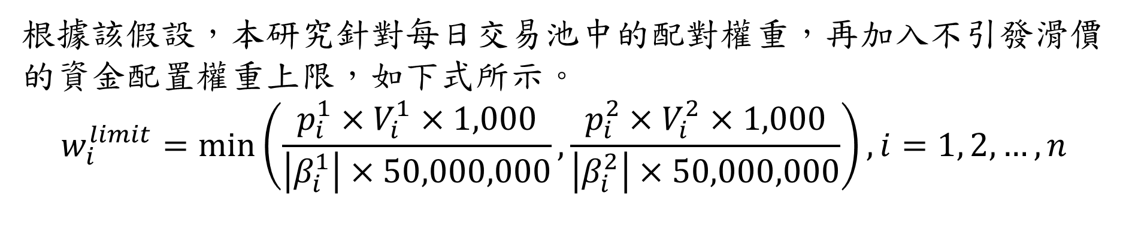
3.5 實務市場的實驗設計 – 滑價限制式納入現代投資組合理論
根據該假設，本研究針對每日交易池中的配對權重，再加入不引發滑價的資金配置權重上限，如下式所示。 $$w_{i}^{limit}=\min\left(\frac{p_{i}^{1}×V_{i}^{1}×1,000}{\left|β_{i}^{1}\right|×50,000,000},\frac{p_{i}^{2}×V_{i}^{2}×1,000}{\left|β_{i}^{2}\right|×50,000,000}\right), i=1, 2, …,n$$
其中 $p_{i}^{1}$和 $p_{i}^{2}$ 表在估計期的最後一分鐘，配對$i$的第 1 和第 2 檔的成分股價格； $V_{i}^{1}$和 $V_{i}^{2}$表配對 $i$ 的第 1 和第 2 檔成分股之分鐘安全交易張數； $β_{i}^{1}$ 和 $β_{i}^{2}$ 表配對 $i$ 第 1 和第 2 檔成分股的共整合係數。
Notes:
決定方式以該配對的兩檔成分股，於估計期的最後一分鐘股價乘上其對應的分鐘安全交易張數後，去張數化乘上1000。再除上共整合係數的絕對值乘上當日總動用資金50,000,000。便可得到一個資金占比的數值。
最後補: 衡量配對的兩檔成分股在多少資金下，都不會觸發滑價效果。

Slide 27
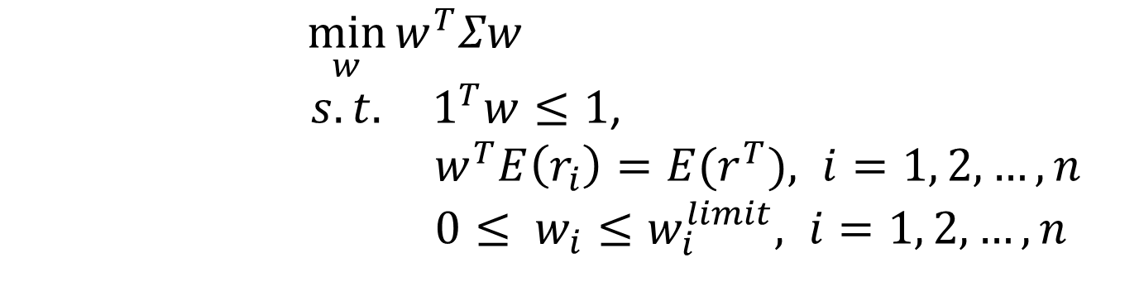
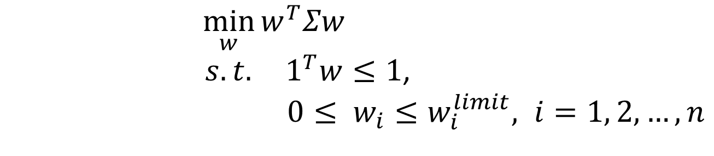
3.5 實務市場的實驗設計 – 滑價限制式納入現代投資組合理論
將每個配對的限制式加入至現代投組理論的模型，改寫最小化變異數以及加入目標報酬率的限制式版本。
$$\min_{w}{w^{T}Σw}$$ $s.t. 1^{T}w≤1$,
${0≤ w}_{i}≤w_{i}^{limit}, i=1, 2, …, n$
$$\min_{w}{w^{T}Σw}$$ $s.t. 1^{T}w≤1$,
$w^{T}E\left(r_{i}\right)=E(r^{T}), i=1, 2, …, n$
${0≤ w}_{i}≤w_{i}^{limit}, i=1, 2, …, n$
Notes:
加入權重限制後，我們會放寬當日所有配對權重和為1的目標。

Slide 28
四、實證結果

Slide 29
4.1 績效衡量方式
1. Total Open：表示當年度的總開倉數量。
2. Win Rate：表示每年度的總開倉數量中，有多少比例的配對有正的回測 損益。算法為當年度獲利的配對數量除上當年度的總開倉數量。以小 數點表示並四捨五入至第四位。
3. Normal Close rate（NCR）：表示每年度的總開倉數量中有多少比例的 配對於交易期回復均值而正常平倉。算法為當年度正常平倉的配對數 量除上當年度的總開倉數量。以小數點表示並四捨五入至第四位。
4. Total Profit（TPR）：表示每年度的配對交易總獲利金額。四捨五入至 整數位。
5. Average Profit per Open（APO）：表示每年度開倉配對的平均獲利金額， 算法為當年度的總獲利金額除上當年度的總開倉數量。以小數點表示 並四捨五入至第四位。

Slide 30
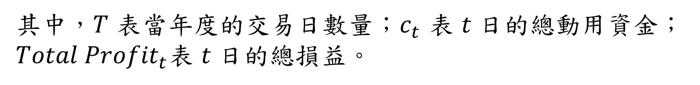
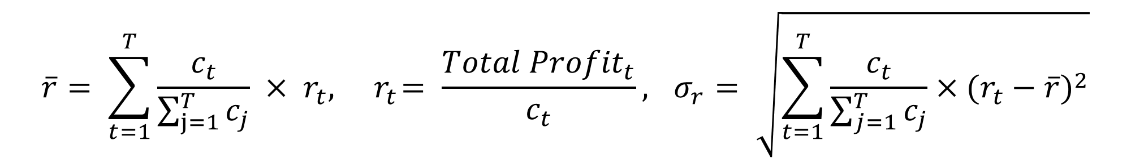

4.1 績效衡量方式
6. Sharpe ratio（SHR）：衡量經過資金加權後，每承擔一單位的風險所能賺取的報酬。
$$\text{S}\text{HR} \text{= }\frac{\overline{r}}{σ_{r}}$$
$$\overline{r}= \sum_{t=1}^{T}{\frac{c_{t}}{\sum_{j=1}^{T}{c_{j}}}} × r_{t}, { r}_{t}= \frac{{Total Profit}_{t}}{c_{t}},{ σ}_{r} = \sqrt{\sum_{t=1}^{T}{\frac{c_{t}}{\sum_{j=1}^{T}{c_{j}}}}{×(r_{t}−\overline{r})}^{2}}$$
其中，$T$ 表當年度的交易日數量；$c_{t}$ 表 $t$ 日的總動用資金；${Total Profit}_{t}$表 $t$ 日的總損益。
Notes:
r_bar指的是當年度經過資金加權後的每日報酬率。
Sigma_r衡量當年度經資金加權後的每日報酬率離散程度。

Slide 31



4.1 績效衡量方式
7. Sortino ratio（SOR）：衡量經過資金加權後，每承擔一單位的下行風險（downsiderisk）所能賺取的報酬。
$$\text{SOR}\text{ = }\frac{\overline{r}}{σ_{r}^{d}}$$
$$σ_{r}^{d} = \sqrt{\sum_{t=1}^{T}{\frac{c_{t}}{\sum_{j=1}^{T}{c_{j}}}}{×min⁡(0, \left(r_{t}−\overline{r}\right))}^{2}}$$
其中，$T$ 表當年度的交易日數量。
Notes:
$\overline{r}$的計算方式同Sharpe ratio，就不再贅述。
sigma_r_d衡量當年度資金加權後，每日負報酬率的離散程度。

Slide 32

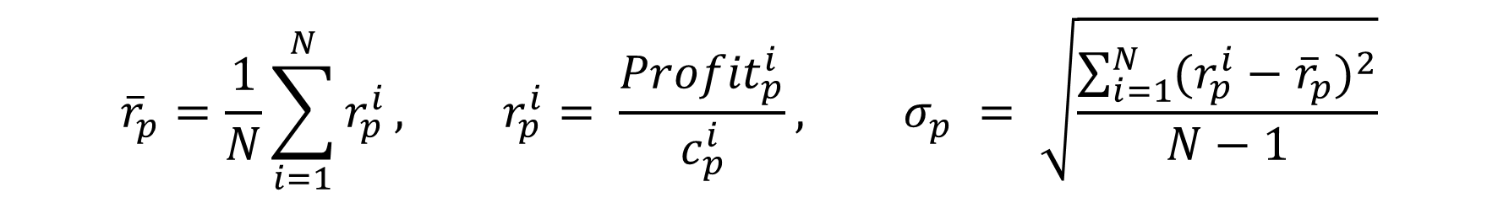

4.1 績效衡量方式
8. Pair-based Sharpe ratio（PSHR）：在配對的層級下，衡量每承擔一單位風險所能賺取的報酬。
$$\text{P}\text{S}\text{HR} \text{= }\frac{{\overline{r}}_{p}}{σ_{p}}$$
$${\overline{r}}_{p}=\frac{1}{N}\sum_{i=1}^{N}{r_{p}^{i}}, r_{p}^{i}= \frac{{Profit}_{p}^{i}}{c_{p}^{i}}, σ_{p} = \sqrt{\frac{\sum_{i=1}^{N}{{(r_{p}^{i}−{\overline{r}}_{p})}^{2}}}{N−1}}$$
其中，$N$表當年度的總開倉配對之數量；$c_{p}^{i}$表配對$i$的開倉動用資金；${Profit}_{p}^{i}$表配對$i$的總損益。
Notes:
rp_bar指的是每個配對報酬率取簡單平均
Sigma_r衡量每個配對報酬率的離散程度

Slide 33


4.1 績效衡量方式
9. Pair-based Sortino ratio（PSOR）：在配對的層級下，衡量每承擔一單位的下行風險（downside risk）所能賺取的報酬。
$$\text{P}\text{S}\text{OR} \text{= }\frac{{\overline{r}}_{p}}{σ_{p}^{d}}$$
$$σ_{p}^{d}= \sqrt{\frac{\sum_{i=1}^{N}{{({min⁡(0, r}_{p}^{i}−{\overline{r}}_{p})}^{2})}}{N−1}}$$
其中，$N$表當年度的總開倉配對之數量；$c_{p}^{i}$表配對$i$的開倉動用資金。
Notes:
${\overline{r}}_{p}$的計算方式同pair based sharpe ratio，因此不再贅述。
Sigma_p_d衡量每個負配對報酬率的離散程度

Slide 34
4.1 績效衡量方式
10. Maximum Drawdown（MDD）：衡量每年度累積獲利曲線從任何一個歷史高點因虧損至後來的低點，這中間所產生的最大跌幅。
$$MDD = \max_{0≤t≤T}{(\max_{0≤τ≤t}\left(P_{τ}\right)−P_{t})}$$
其中，$P_{t}$ 表截至當年度的交易日 $t$ 的策略累積獲利。
Notes:
結束後說: 接下來會報告各年度回測的績效

Slide 35
4.2 實證結果

Slide 36
4.2 2015年理論市場回測績效
台股2015理論市場的回測績效
Model Type | Total Open | Win rate | NCR | TPR | APO
Ti et al. | 62,478 | 0.847 | 0.8182 | 31,863,730 | 509.999
最小化變異數 | 62,478 | 0.8625 | 0.8182 | 30,368,908 | 486.0736
報酬率設定第65分位數 | 62,478 | 0.8625 | 0.8182 | 30,684,534 | 491.1254
報酬率設定第75分位數 | 62,478 | 0.8625 | 0.8182 | 30,679,606 | 491.0465
報酬率設定第85分位數 | 62,478 | 0.8625 | 0.8182 | 30,838,043 | 493.5824
SL | 62,478 | 0.8625 | 0.8182 | 23,964,011 | 383.5592
CL | 62,478 | 0.8625 | 0.8182 | 28,919,499 | 462.8749
AL | 62,478 | 0.8625 | 0.8182 | 28,196,286 | 451.2994
WM | 62,478 | 0.8625 | 0.8182 | 32,548,325 | 520.9566
Model Type | SHR | SOR | PSHR | PSOR | MDD
Ti et al. | 1.6213 | 3.8446 | 0.5983 | 0.3122 | 558,370
最小化變異數 | 2.8026 | 13.2173 | 0.6916 | 0.3569 | 89,205
報酬率設定第65分位數 | 2.8937 | 19.639 | 0.6916 | 0.3569 | 93,167
報酬率設定第75分位數 | 2.4603 | 15.4772 | 0.6916 | 0.3569 | 81,874
報酬率設定第85分位數 | 1.9231 | 7.7358 | 0.6916 | 0.3569 | 140,575
SL | 1.5329 | 3.8722 | 0.6916 | 0.3569 | 458,007
CL | 3.3467 | 23.9229 | 0.6916 | 0.3569 | 55,772
AL | 3.1223 | 16.7593 | 0.6916 | 0.3569 | 80,229
WM | 3.4036 | 55.3249 | 0.6916 | 0.3569 | 28,278
Notes:
1.HRP的WM分配法有最佳的表現。
2.在風險調整後報酬率， HRP 的 CL、和 WM的 方法，也都超越 MPT 模型的績效。 3. 我們發現HRP 的 SL 分類法在資產群合併的過程中，可能導致不相關的資產被分到同一群，產生權重分配不當的情況。儘管 HRP 的 AL 方法在理論模型的風險調整後報酬率指標有不錯的表現，但因為它是 SL 和 CL 法的折衷方案，這表示它可能受到極端情況的影響，存在潛在的分群不當風險。
4. 在 MPT 模型同樣會出現權重分配不當的情況，因為模型會傾向於分配較大的權重給風險較低的配對。若我們再加入目標報酬率的限制式後，單一配對的最大權重值將與目標報酬呈現正相關。這也隱含在實務市場中，滑價懲罰也隨之上升。

Slide 37
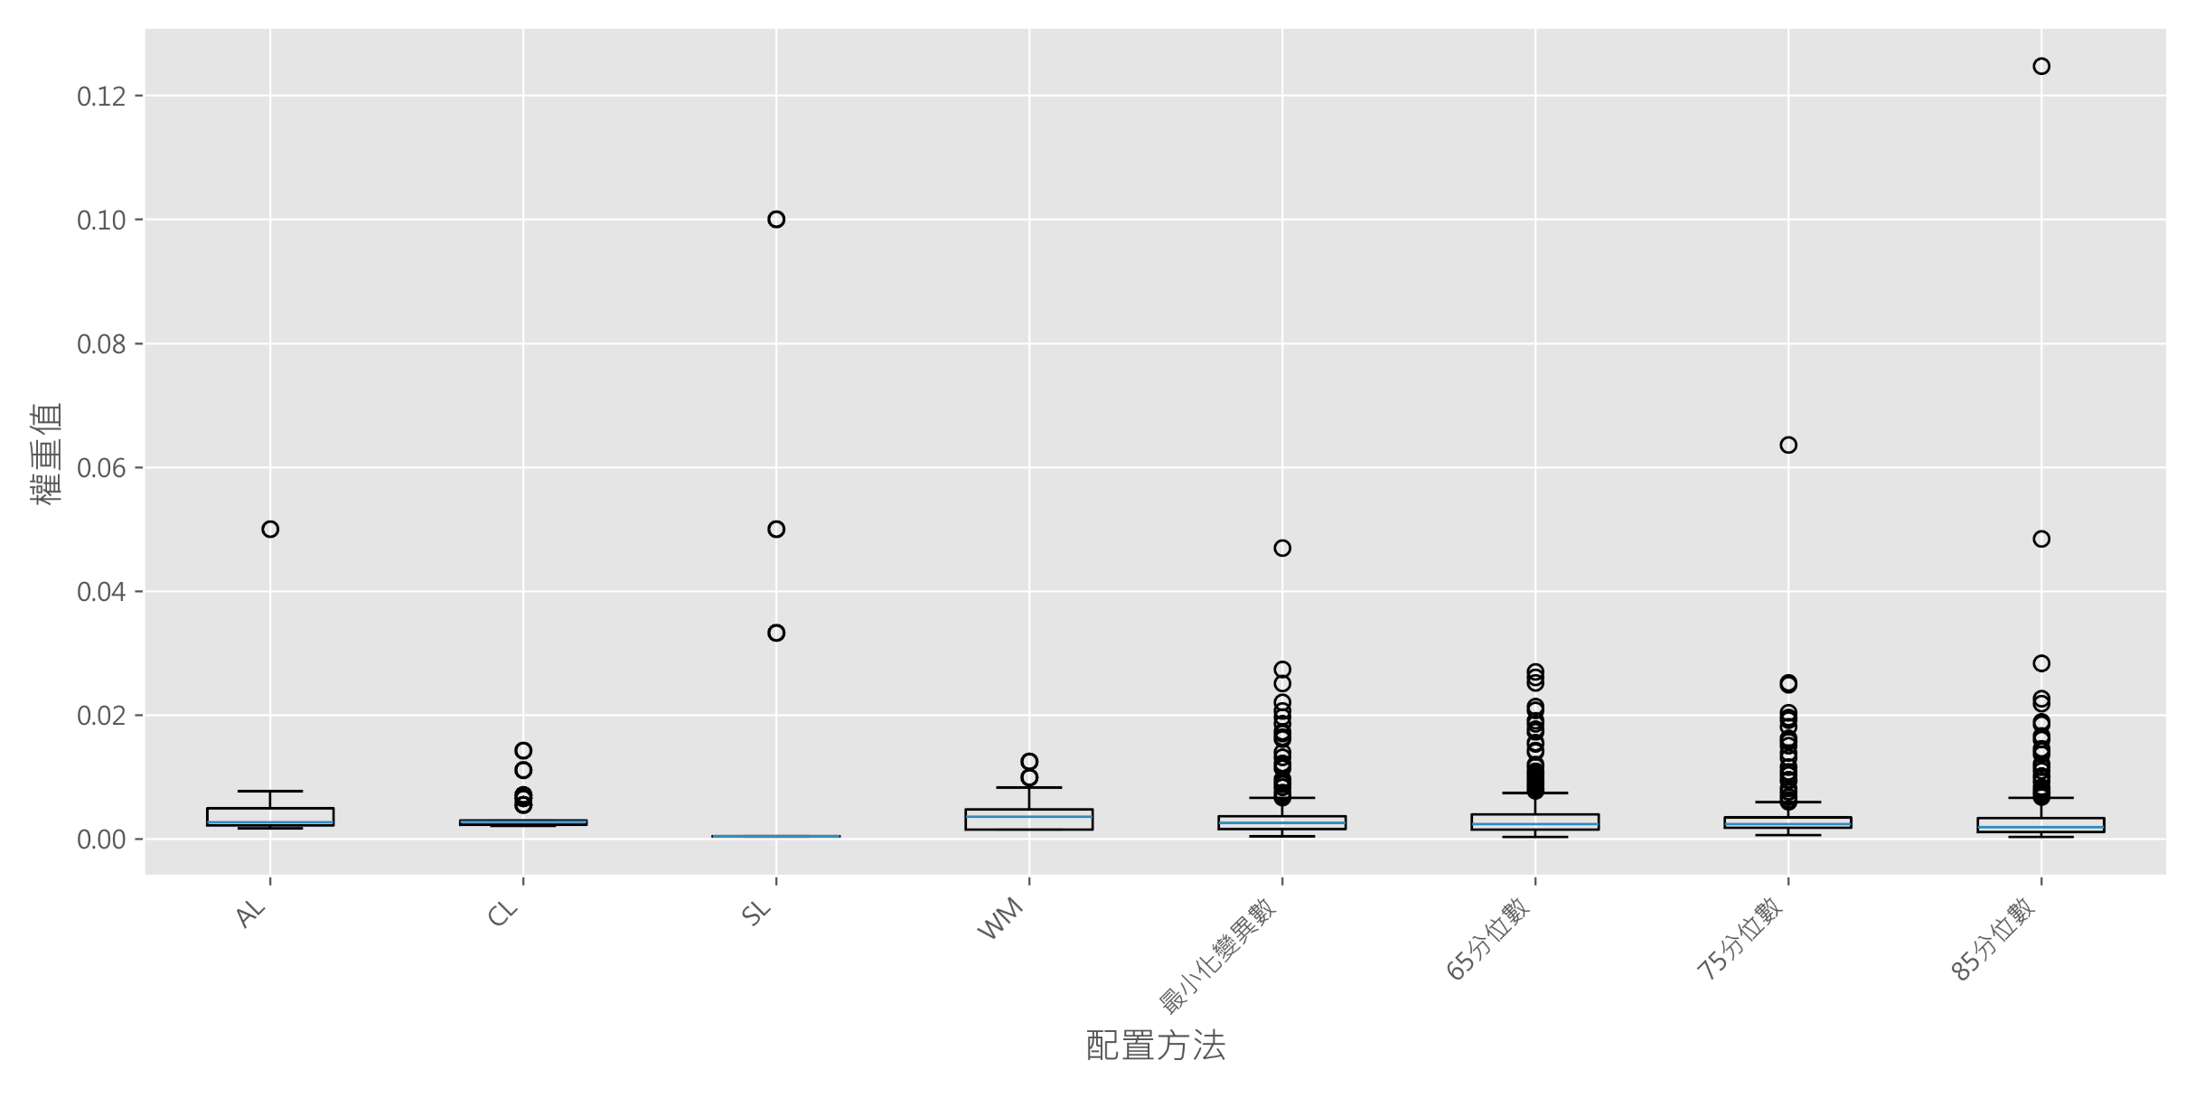
4.2 2015年理論市場回測績效
台股 20150813 各方法下的權重配置摘要統計（四捨五入至小數點第四位）
Model Type | 個數 | 平均值 | 標準差 | 最小值 | Q1 | 中位數 | Q3 | 最大值
AL | 263 | 0.0038 | 0.0044 | 0.0017 | 0.0022 | 0.0027 | 0.005 | 0.05
CL | 263 | 0.0038 | 0.0027 | 0.0021 | 0.0023 | 0.0028 | 0.003 | 0.0143
SL | 263 | 0.0038 | 0.0155 | 0.0004 | 0.0004 | 0.0004 | 0.0004 | 0.1
WM | 263 | 0.0038 | 0.0029 | 0.0015 | 0.0015 | 0.0036 | 0.0048 | 0.0125
最小化變異數 | 263 | 0.0038 | 0.0048 | 0.0005 | 0.0017 | 0.0026 | 0.0037 | 0.047
65分位數 | 263 | 0.0038 | 0.0044 | 0.0003 | 0.0015 | 0.0024 | 0.004 | 0.027
75分位數 | 263 | 0.0038 | 0.0053 | 0.0006 | 0.0018 | 0.0024 | 0.0035 | 0.0636
85分位數 | 263 | 0.0038 | 0.0089 | 0.0003 | 0.0011 | 0.0019 | 0.0034 | 0.1247
台股 20150813 各方法下的權重配置箱鬚圖
Notes:
以 2015 年 8 月 13 日為例，HRP 的 SL 分類法以及MPT設定報酬率為第 85 百分位數的模型，都產生了大於等於每日總動用資金一成的權重。HRP 的 AL 分類法以及MPT的最小化變異數與設定報酬率為第 75 百分位數的模型，皆產生了大於等於每日總動用資金 5% 的權重。此外，我們也發現 MPT 模型產生了比 HRP 配置法更多較大的權重值。這表示若直接將 MPT 模型配置的權重應用於實際市場，流動性風險勢必較高。
2. 進入摘要統計表後 : 先講HRP SL法，再講MPT的85分位數。MPT模型的標準差和最大值比HRP的其餘3個方法皆大。

Slide 38
4.2 2015年理論市場回測績效
台股 20150813 各方法下的權重配置摘要統計（四捨五入至小數點第四位）
Model Type | 個數 | 平均值 | 標準差 | 最小值 | Q1 | 中位數 | Q3 | 最大值
AL | 263 | 0.0038 | 0.0044 | 0.0017 | 0.0022 | 0.0027 | 0.005 | 0.05
CL | 263 | 0.0038 | 0.0027 | 0.0021 | 0.0023 | 0.0028 | 0.003 | 0.0143
SL | 263 | 0.0038 | 0.0155 | 0.0004 | 0.0004 | 0.0004 | 0.0004 | 0.1
WM | 263 | 0.0038 | 0.0029 | 0.0015 | 0.0015 | 0.0036 | 0.0048 | 0.0125
最小化變異數 | 263 | 0.0038 | 0.0048 | 0.0005 | 0.0017 | 0.0026 | 0.0037 | 0.047
65分位數 | 263 | 0.0038 | 0.0044 | 0.0003 | 0.0015 | 0.0024 | 0.004 | 0.027
75分位數 | 263 | 0.0038 | 0.0053 | 0.0006 | 0.0018 | 0.0024 | 0.0035 | 0.0636
85分位數 | 263 | 0.0038 | 0.0089 | 0.0003 | 0.0011 | 0.0019 | 0.0034 | 0.1247
Notes:
先講HRP SL法，再講MPT的85分位數。
MPT法的標準差和最大值比HRP的其餘3個方法皆大。

Slide 39
4.2 2015年理論市場回測績效
台股2015理論市場的回測績效
Model Type | SHR | SOR | PSHR | PSOR | MDD
最小化變異數 | 2.8026 | 13.2173 | 0.6916 | 0.3569 | 89,205
報酬率設定第65分位數 | 2.8937 | 19.639 | 0.6916 | 0.3569 | 93,167
報酬率設定第75分位數 | 2.4603 | 15.4772 | 0.6916 | 0.3569 | 81,874
報酬率設定第85分位數 | 1.9231 | 7.7358 | 0.6916 | 0.3569 | 140,575
Notes:
我們也觀察到 MPT 模型下的 Sharpe ratio 從最小化變異數至 65 百分位數的區間段遞增，並於後續遞減，呈現效率前緣上 Sharpe ratio 的典型變動模式。

Slide 40
4.3 2015年實務市場回測績效
台股2015實務市場的回測績效
Model Type | Total Open | Win rate | NCR | TPR | APO
Ti et al. 1 tick | 62478 | 0.7812 | 0.8182 | 5,099,070 | 81.614
Ti et al. 2 ticks | 62478 | 0.7803 | 0.8182 | 3,698,821 | 59.202
最小化變異數 1 tick | 22294 | 0.8161 | 0.8413 | 843,895 | 37.853
最小化變異數 2 ticks | 22294 | 0.8124 | 0.8413 | -5,905,997 | -264.914
報酬率設定第65分位數 1 tick | 21927 | 0.8118 | 0.8406 | 628,876 | 28.6805
報酬率設定第65分位數 2 ticks | 21927 | 0.8082 | 0.8406 | -6,590,806 | -300.5795
報酬率設定第75分位數 1 tick | 21243 | 0.8101 | 0.8348 | 84,276 | 3.9672
報酬率設定第75分位數 2 ticks | 21243 | 0.8057 | 0.8348 | -7,776,336 | -366.0658
報酬率設定第85分位數 1 tick | 18640 | 0.8052 | 0.8311 | -2,556,307 | -137.141
報酬率設定第85分位數 2 ticks | 18640 | 0.7996 | 0.8311 | -13,570,908 | -728.053
SL 1 tick | 4629 | 0.6239 | 0.8004 | -13,640,234 | -2,946.69
SL 2 ticks | 4629 | 0.5919 | 0.8004 | -31,422,174 | -6,788.11
CL 1 tick | 28225 | 0.8275 | 0.8293 | 4,132,828 | 146.4244
CL 2 ticks | 28225 | 0.8249 | 0.8293 | 2,832,472 | 100.3533
AL 1 tick | 25760 | 0.826 | 0.8342 | 2,602,997 | 101.048
AL 2 ticks | 25760 | 0.8223 | 0.8342 | -112,476 | -4.3663
WM 1 tick | 25481 | 0.8234 | 0.8574 | 6,334,544 | 248.5987
WM 2 ticks | 25481 | 0.82 | 0.8574 | 3,652,517 | 143.3428
Notes:
1.接下來我們從理論市場轉移至實務市場，檢視各交易策略下的回測績效。表中數據反映先前我們討論到因資金分配不均所造成的滑價懲罰效應。
2.MPT 模型在追求更高目標報酬率的同時，也加劇了資金權重分配不均的問題。若配對被分到的資金過少，在必須以整數張交易的情況下，則無法開倉。同時部分成分股因被分配到過多資金，導致滑價懲罰顯著增加並嚴重侵蝕獲利，將盈利轉為虧損。
3.然而在HRP法中，嚴峻的滑價懲罰僅出現在 SL 分配法和兩個升降單位下的AL分配法。
4.值得注意的是大部分模型勝率皆大於等於 8 成，這表示少部分的配對因被賦予較高的權重所產生的滑價虧損甚鉅。
5. HRP 的WM 分配方法有最好的獲利性，CL法位居第二。

Slide 41
4.2 2015年實務市場回測績效
台股2015實務市場的風險指標
Model Type | SHR | SOR | PSHR | PSOR | MDD
Ti et al. 1 tick | 0.2576 | 0.3414 | 0.1748 | 0.1 | 1,081,711
Ti et al. 2 ticks | 0.1835 | 0.2373 | 0.1611 | 0.0919 | 1,126,078
最小化變異數 1 tick | 0.1125 | 0.1513 | 0.2667 | 0.1436 | 222,624
最小化變異數 2 ticks | -0.5936 | -0.5319 | 0.1663 | 0.0863 | 5,829,985
報酬率設定第65分位數 1 tick | 0.0836 | 0.1149 | 0.2583 | 0.1403 | 281,017
報酬率設定第65分位數 2 ticks | -0.6427 | -0.5631 | 0.1547 | 0.0809 | 6,523,055
報酬率設定第75分位數 1 tick | 0.0091 | 0.0115 | 0.259 | 0.1423 | 356,608
報酬率設定第75分位數 2 ticks | -0.6471 | -0.5597 | 0.1505 | 0.0792 | 7,712,579
報酬率設定第85分位數 1 tick | -0.1976 | -0.2218 | 0.2435 | 0.135 | 2,677,426
報酬率設定第85分位數 2 ticks | -0.856 | -0.6604 | 0.1277 | 0.0677 | 13,522,853
SL 1 tick | -0.8998 | -0.673 | -0.0664 | -0.0457 | 13,451,573
SL 2 ticks | -1.6668 | -0.8576 | -0.2531 | -0.1671 | 31,059,299
CL 1 tick | 0.8984 | 1.9931 | 0.2614 | 0.1348 | 83,258
CL 2 ticks | 0.5194 | 0.9067 | 0.2111 | 0.1073 | 251,943
AL 1 tick | 0.4356 | 0.6619 | 0.2639 | 0.1371 | 219,626
AL 2 ticks | -0.0147 | -0.0182 | 0.2066 | 0.1058 | 599,747
WM 1 tick | 1.0512 | 2.7171 | 0.289 | 0.1529 | 76,070
WM 2 ticks | 0.4553 | 0.827 | 0.1699 | 0.086 | 217,309
Notes:
HRP 的 CL 以及 WM 資金皆分配方法有較高的風險調整後報酬率。
顯示在 2015 年，這兩種資金分配方法在理論和實務市場表現優異，展現充分的穩健性。

Slide 42
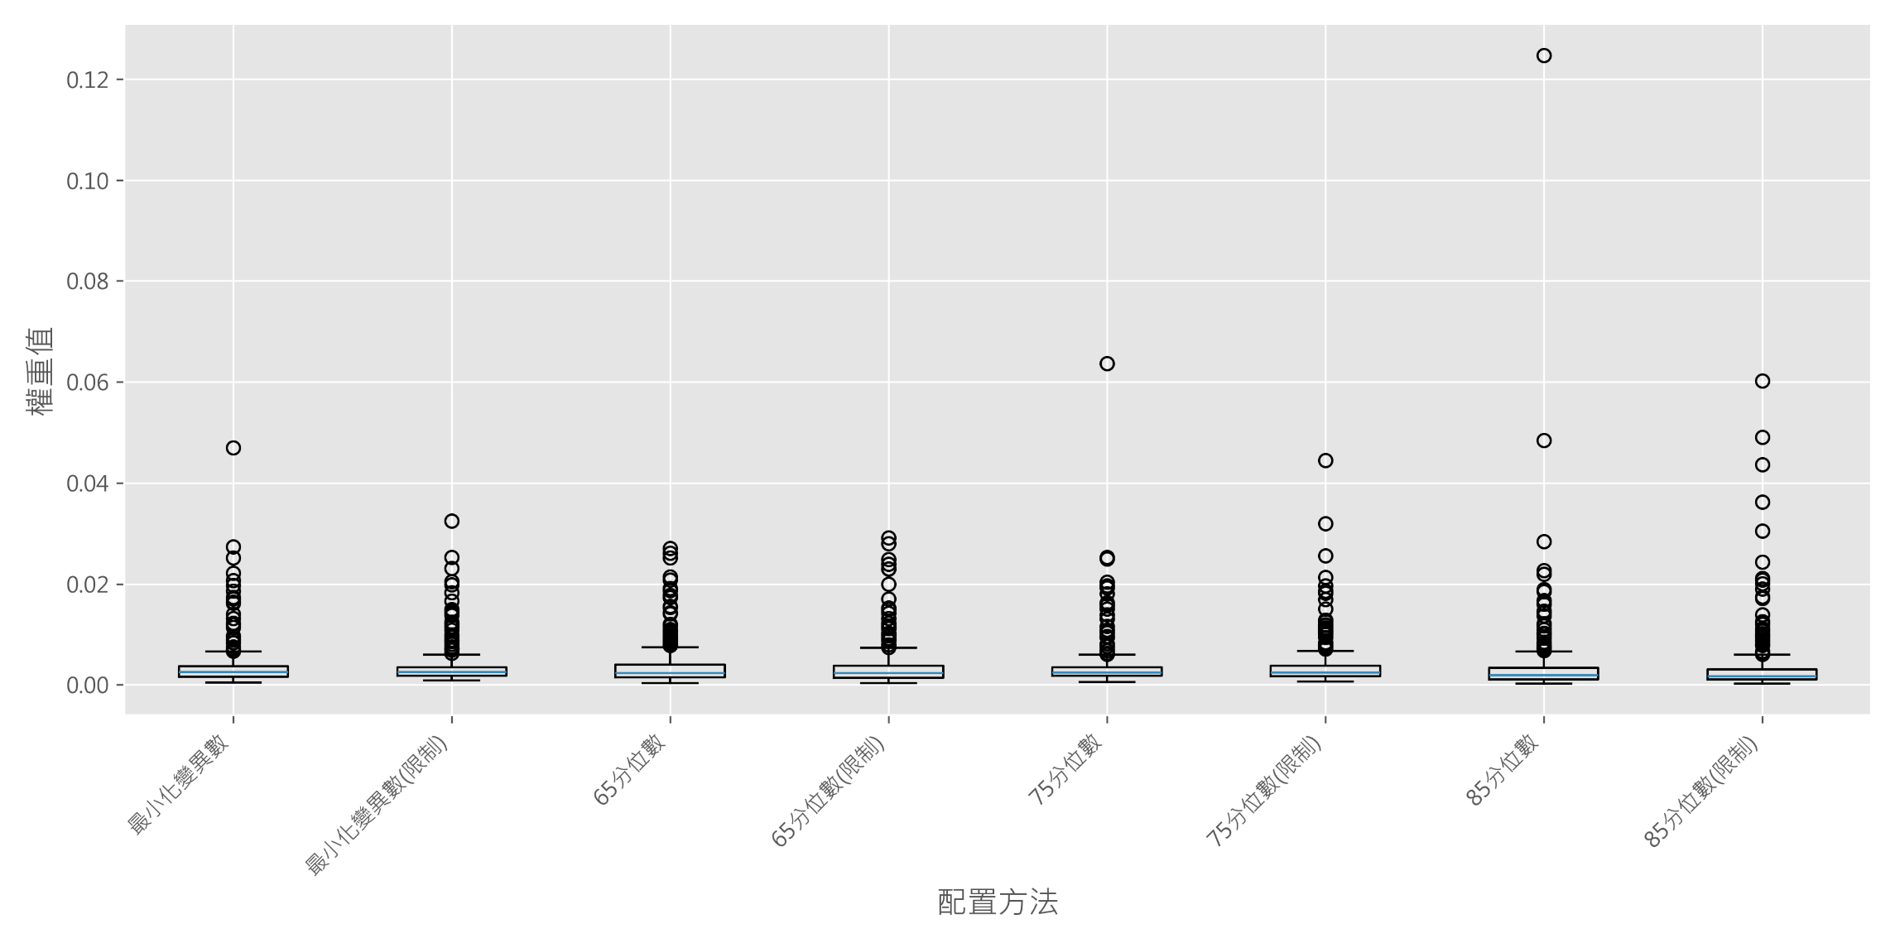
4.2 2015年實務市場回測績效（滑價限制）
台股 20150813 比較 MPT 模型加入限制式與否的權重配置摘要統計（四捨五入至小數點第四位）
Model Type | 個數 | 平均值 | 標準差 | 最小值 | Q1 | 中位數 | Q3 | 最大值
最小化變異數 | 263 | 0.0038 | 0.0048 | 0.0005 | 0.0017 | 0.0026 | 0.0037 | 0.047
最小化變異數（限制） | 263 | 0.0038 | 0.0041 | 0.0008 | 0.0018 | 0.0026 | 0.0035 | 0.0325
65分位數 | 263 | 0.0038 | 0.0044 | 0.0003 | 0.0015 | 0.0024 | 0.004 | 0.027
65分位數（限制） | 263 | 0.0038 | 0.0045 | 0.0003 | 0.0014 | 0.0024 | 0.0038 | 0.0291
75分位數 | 263 | 0.0038 | 0.0053 | 0.0006 | 0.0018 | 0.0024 | 0.0035 | 0.0636
75分位數（限制） | 263 | 0.0038 | 0.0047 | 0.0007 | 0.0017 | 0.0024 | 0.0038 | 0.0445
85分位數 | 263 | 0.0038 | 0.0089 | 0.0003 | 0.0011 | 0.0019 | 0.0034 | 0.1247
85分位數（限制） | 263 | 0.0038 | 0.0069 | 0.0002 | 0.0011 | 0.0017 | 0.0031 | 0.0602
台股 20150813比較 MPT 模型加入限制式與否的權重配置箱鬚圖
Notes:
圖的部分
最後我們比較 MPT 模型加入權重限制式的實務市場績效。加入限制式後能避免單一配對被分配到過大的權重值而產生嚴峻的滑價懲罰。
以 2015 年 8 月 13 日為例，從圖中可發現大部分策略的最大權重值下降，並且分散程度也縮小。
表的部分
表中可看見權重的離散程度和最大值被限縮了
#表中加入限制式的權重平均值等於未加入限制式的模型是因為最低者總和接近一。(最低者約為 0.98784)

Slide 43
4.2 2015年理論市場回測績效（滑價限制）
台股 20150813 比較 MPT 模型加入限制式與否的權重配置摘要統計（四捨五入至小數點第四位）
Model Type | 個數 | 平均值 | 標準差 | 最小值 | Q1 | 中位數 | Q3 | 最大值
最小化變異數 | 263 | 0.0038 | 0.0048 | 0.0005 | 0.0017 | 0.0026 | 0.0037 | 0.047
最小化變異數（限制） | 263 | 0.0038 | 0.0041 | 0.0008 | 0.0018 | 0.0026 | 0.0035 | 0.0325
65分位數 | 263 | 0.0038 | 0.0044 | 0.0003 | 0.0015 | 0.0024 | 0.004 | 0.027
65分位數（限制） | 263 | 0.0038 | 0.0045 | 0.0003 | 0.0014 | 0.0024 | 0.0038 | 0.0291
75分位數 | 263 | 0.0038 | 0.0053 | 0.0006 | 0.0018 | 0.0024 | 0.0035 | 0.0636
75分位數（限制） | 263 | 0.0038 | 0.0047 | 0.0007 | 0.0017 | 0.0024 | 0.0038 | 0.0445
85分位數 | 263 | 0.0038 | 0.0089 | 0.0003 | 0.0011 | 0.0019 | 0.0034 | 0.1247
85分位數（限制） | 263 | 0.0038 | 0.0069 | 0.0002 | 0.0011 | 0.0017 | 0.0031 | 0.0602

Slide 44
4.2 2015年實務市場回測績效（滑價限制）
台股2015實務市場的回測績效（加入滑價限制式）
Model Type | Total Open | Win rate | NCR | TPR | APO
最小化變異數 | 22056 | 0.858 | 0.8386 | 6,300,265 | 285.6486
報酬率設定第65分位數 | 22299 | 0.854 | 0.8339 | 7,086,957 | 317.815
報酬率設定第75分位數 | 21434 | 0.8493 | 0.8278 | 7,351,681 | 342.9916
報酬率設定第85分位數 | 17489 | 0.8345 | 0.8089 | 7,919,891 | 452.8498
Model Type | SHR | SOR | PSHR | PSOR | MDD
最小化變異數 | 0.9946 | 1.8456 | 0.3448 | 0.1643 | 156166
報酬率設定第65分位數 | 0.9957 | 2.0328 | 0.3332 | 0.1609 | 150016
報酬率設定第75分位數 | 0.9408 | 2.2022 | 0.3296 | 0.1619 | 126235
報酬率設定第85分位數 | 0.7609 | 1.4693 | 0.316 | 0.164 | 138480
Notes:
1. MPT 的四種策略模型在加入限制式後，獲利指標因嚴峻的滑價懲罰消失使模型的獲利能力大幅提升，並能超越HRP的WM分配法。
2. 同時 風險調整後報酬率也明顯改善，並且在滑價懲罰為 2 ticks 的設定下，勝過HRP 的WM配置策略。
3.至此，我們可以確認 2015 年有做資金配置的模型績效較佳。

Slide 45
4.3 2016年理論市場回測績效
台股2016理論市場的回測績效
Model Type | Total Open | Win rate | NCR | TPR | APO
Ti et al. | 58,430 | 0.8601 | 0.8268 | 31,726,100 | 542.976
最小化變異數 | 58,430 | 0.8732 | 0.8268 | 31,659,361 | 541.834
報酬率設定第65分位數 | 58,430 | 0.8732 | 0.8268 | 31,866,246 | 545.3747
報酬率設定第75分位數 | 58,430 | 0.8732 | 0.8268 | 31,366,522 | 536.8222
報酬率設定第85分位數 | 58,430 | 0.8732 | 0.8268 | 30,971,575 | 530.0629
SL | 58,430 | 0.8732 | 0.8268 | 26,372,788 | 451.357
CL | 58,430 | 0.8732 | 0.8268 | 30,092,657 | 515.0207
AL | 58,430 | 0.8732 | 0.8268 | 29,050,641 | 497.1871
WM | 58,430 | 0.8732 | 0.8268 | 32,820,757 | 561.7107
Model Type | SHR | SOR | PSHR | PSOR | MDD
Ti et al. | 2.6257 | 22.0241 | 0.7128 | 0.3711 | 59,610
最小化變異數 | 3.5105 | 55.3323 | 0.8018 | 0.4176 | 31,539
報酬率設定第65分位數 | 3.6379 | inf | 0.8018 | 0.4176 | 0
報酬率設定第75分位數 | 2.6043 | 8.2334 | 0.8018 | 0.4176 | 216,137
報酬率設定第85分位數 | 1.7913 | 4.001 | 0.8018 | 0.4176 | 372,519
SL | 2.1324 | 11.7844 | 0.8018 | 0.4176 | 120,240
CL | 4.094 | inf | 0.8018 | 0.4176 | 0
AL | 3.7864 | 115.5348 | 0.8018 | 0.4176 | 15,268
WM | 3.8493 | 43.698 | 0.8018 | 0.4176 | 48,441
Notes:
1. 我們觀察到理論市場的設定下僅 HRP 的 WM 的分配法在獲利指標（TPR 和APO）勝過 MPT 的策略，
2. 然而在風險調整後的報酬指標（SHR 和 SOR）除 HRP 的 SL法之外，其餘三種方法皆勝過 MPT 的策略。SL 法表現不佳的原因同先前所述。

Slide 46
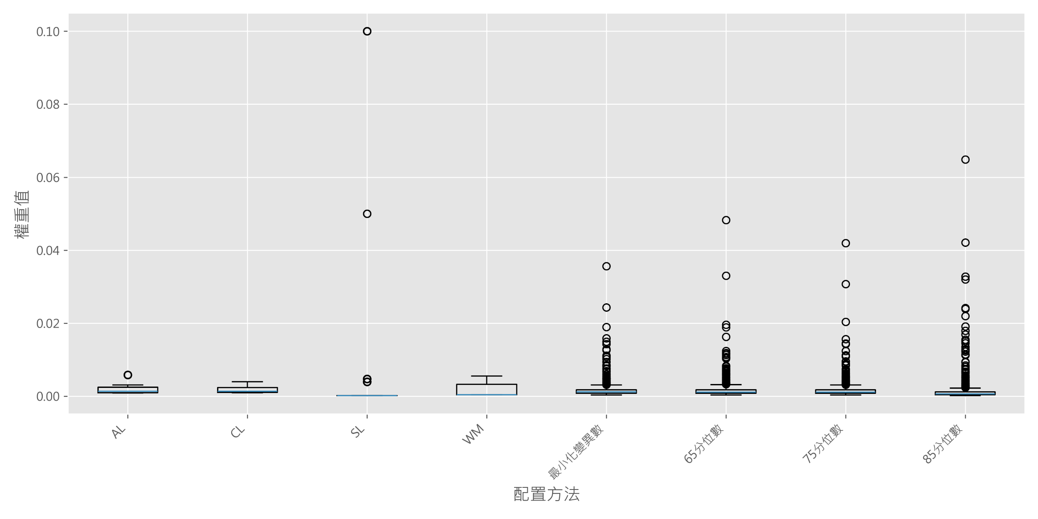
4.3.1 2016年理論市場回測績效
台股 20160216 各方法下的權重配置摘要統計（四捨五入至小數點第四位）
Model Type | 個數 | 平均值 | 標準差 | 最小值 | Q1 | 中位數 | Q3 | 最大值
AL | 532 | 0.0019 | 0.0011 | 0.0009 | 0.001 | 0.0014 | 0.0024 | 0.0059
CL | 532 | 0.0019 | 0.0009 | 0.001 | 0.001 | 0.0014 | 0.0024 | 0.004
SL | 532 | 0.0019 | 0.011 | 0.0002 | 0.0002 | 0.0002 | 0.0002 | 0.1
WM | 532 | 0.0019 | 0.0017 | 0.0004 | 0.0004 | 0.0004 | 0.0032 | 0.0056
最小化變異數 | 532 | 0.0019 | 0.0027 | 0.0003 | 0.0008 | 0.0012 | 0.0018 | 0.0356
65分位數 | 532 | 0.0019 | 0.0032 | 0.0003 | 0.0008 | 0.0011 | 0.0018 | 0.0483
75分位數 | 532 | 0.0019 | 0.003 | 0.0004 | 0.0008 | 0.0011 | 0.0017 | 0.042
85分位數 | 532 | 0.0019 | 0.0048 | 0.0001 | 0.0004 | 0.0006 | 0.0012 | 0.0648
台股 20160216 各方法下的權重配置箱鬚圖
Notes:
以 2016 年 2 月 16 日為例，僅 HRP 的 SL 分類法產生每日總動用資金一成的權重。MPT 模型只有設定目標報酬率為第 85 百分位數的模型，產生超過每日總動用資金 5% 的權重。然而 MPT 模型所產生的配對權重之離散程度還是比 HRP 配置法高，表示 MPT 模型應用於實際市場時，將面臨較高的流動性風險。
2. 進入摘要統計表後 : 先講HRP SL法，再講MPT的85分位數。MPT法的標準差和最大值比HRP的其餘3個方法皆大。

Slide 47
4.3 2016年理論市場回測績效
台股 20160216 各方法下的權重配置摘要統計（四捨五入至小數點第四位）
Model Type | 個數 | 平均值 | 標準差 | 最小值 | Q1 | 中位數 | Q3 | 最大值
AL | 532 | 0.0019 | 0.0011 | 0.0009 | 0.001 | 0.0014 | 0.0024 | 0.0059
CL | 532 | 0.0019 | 0.0009 | 0.001 | 0.001 | 0.0014 | 0.0024 | 0.004
SL | 532 | 0.0019 | 0.011 | 0.0002 | 0.0002 | 0.0002 | 0.0002 | 0.1
WM | 532 | 0.0019 | 0.0017 | 0.0004 | 0.0004 | 0.0004 | 0.0032 | 0.0056
最小化變異數 | 532 | 0.0019 | 0.0027 | 0.0003 | 0.0008 | 0.0012 | 0.0018 | 0.0356
65分位數 | 532 | 0.0019 | 0.0032 | 0.0003 | 0.0008 | 0.0011 | 0.0018 | 0.0483
75分位數 | 532 | 0.0019 | 0.003 | 0.0004 | 0.0008 | 0.0011 | 0.0017 | 0.042
85分位數 | 532 | 0.0019 | 0.0048 | 0.0001 | 0.0004 | 0.0006 | 0.0012 | 0.0648
Notes:
先講HRP SL法，再講MPT的85分位數。
MPT法的標準差和最大值比HRP的其餘3個方法皆大。

Slide 48
4.3 2016年理論市場回測績效
台股2016理論市場的回測績效
Model Type | SHR | SOR | PSHR | PSOR | MDD
最小化變異數 | 3.5105 | 55.3323 | 0.8018 | 0.4176 | 31,539
報酬率設定第65分位數 | 3.6379 | inf | 0.8018 | 0.4176 | 0
報酬率設定第75分位數 | 2.6043 | 8.2334 | 0.8018 | 0.4176 | 216,137
報酬率設定第85分位數 | 1.7913 | 4.001 | 0.8018 | 0.4176 | 372,519
Notes:
我們也觀察到 MPT 模型的 Sharpe ratio 從最小化變異數至 65 百分位數的區間段遞增，並於後續遞減，呈現效率前緣上 Sharpe ratio 的典型變動模式。

Slide 49
4.3 2016年實務市場回測績效
台股2016實務市場的回測績效
Model Type | Total Open | Win rate | NCR | TPR | APO
Ti et al. 1 tick | 58430 | 0.7895 | 0.8268 | 7,070,285 | 121.004
Ti et al. 2 ticks | 58430 | 0.7877 | 0.8268 | 5,251,350 | 89.8742
最小化變異數 1 tick | 22466 | 0.8229 | 0.8558 | 739,348 | 32.9097
最小化變異數 2 ticks | 22466 | 0.8175 | 0.8558 | -7,612,853 | -338.8611
報酬率設定第65分位數 1 tick | 22179 | 0.8219 | 0.8554 | 404,600 | 18.2425
報酬率設定第65分位數 2 ticks | 22179 | 0.8166 | 0.8554 | -8,296,869 | -374.0867
報酬率設定第75分位數 1 tick | 21408 | 0.8125 | 0.848 | -1,190,891 | -55.6283
報酬率設定第75分位數 2 ticks | 21408 | 0.8067 | 0.848 | -11,142,441 | -520.4802
報酬率設定第85分位數 1 tick | 19122 | 0.8132 | 0.8446 | -4,054,754 | -212.0465
報酬率設定第85分位數 2 ticks | 19122 | 0.8068 | 0.8446 | -16,838,033 | -880.5581
SL 1 tick | 5206 | 0.6535 | 0.8283 | -12,199,483 | -2,343.35
SL 2 ticks | 5206 | 0.6218 | 0.8283 | -31,272,638 | -6,007.04
CL 1 tick | 28103 | 0.8429 | 0.8471 | 5,129,827 | 182.5366
CL 2 ticks | 28103 | 0.8402 | 0.8471 | 3,623,917 | 128.9513
AL 1 tick | 25897 | 0.8338 | 0.8447 | 2,830,909 | 109.3142
AL 2 ticks | 25897 | 0.8301 | 0.8447 | -345,248 | -13.3316
WM 1 tick | 25660 | 0.8422 | 0.8649 | 7,127,270 | 277.758
WM 2 ticks | 25660 | 0.8369 | 0.8649 | 4,548,526 | 177.2613
Notes:
1.MPT 模型在追求更高目標報酬率的同時，也加劇了資金權重分配不均的問題，導致滑價懲罰顯著增加並嚴重侵蝕獲利。
2. HRP法中，嚴峻的滑價懲罰僅出現在SL 分配法以及兩個升降單位下的AL分配法。
3. 大部分模型勝率皆大於等於 8 成，表示少部分的配對因被賦予較高的權重所產生的滑價虧損甚鉅。
4. HRP 的WM 分配方法有最好的獲利性，再來是CL分配法。

Slide 50
4.3 2016年實務市場回測績效
台股2016實務市場的風險指標
Model Type | SHR | SOR | PSHR | PSOR | MDD
Ti et al. 1 tick | 0.5817 | 1.0494 | 0.2254 | 0.129 | 368,300
Ti et al. 2 ticks | 0.4181 | 0.7056 | 0.2053 | 0.1169 | 480,656
最小化變異數 1 tick | 0.1011 | 0.1303 | 0.296 | 0.158 | 356,733
最小化變異數 2 ticks | -0.7203 | -0.5973 | 0.1728 | 0.0883 | 7,596,003
報酬率設定第65分位數 1 tick | 0.0562 | 0.0721 | 0.2955 | 0.1585 | 293,612
報酬率設定第65分位數 2 ticks | -0.7877 | -0.6288 | 0.1704 | 0.0872 | 8,254,957
報酬率設定第75分位數 1 tick | -0.1213 | -0.1353 | 0.2615 | 0.1414 | 1,393,336
報酬率設定第75分位數 2 ticks | -0.8841 | -0.6679 | 0.1309 | 0.0677 | 11,105,447
報酬率設定第85分位數 1 tick | -0.2848 | -0.2935 | 0.2604 | 0.1408 | 4,160,236
報酬率設定第85分位數 2 ticks | -0.9853 | -0.7076 | 0.1262 | 0.0651 | 16,844,780
SL 1 tick | -0.9383 | -0.692 | 0.0019 | 0.0013 | 11,964,527
SL 2 ticks | -1.7823 | -0.8728 | -0.2168 | -0.1415 | 30,935,059
CL 1 tick | 1.1599 | 2.9357 | 0.3353 | 0.17 | 96,754
CL 2 ticks | 0.6345 | 1.0613 | 0.2758 | 0.1374 | 201,376
AL 1 tick | 0.5051 | 0.8255 | 0.3099 | 0.1601 | 152,498
AL 2 ticks | -0.0458 | -0.0553 | 0.2391 | 0.1212 | 625,365
WM 1 tick | 1.0839 | 2.4236 | 0.3623 | 0.1854 | 137,577
WM 2 ticks | 0.5026 | 0.7848 | 0.2529 | 0.1254 | 312,832
Notes:
1. HRP 的 CL 以及 WM 資金分配方法也擁有較佳的風險調整後報酬率。
2. 這顯示在 2016 年，這兩種資金分配方法展現充分的穩健性。

Slide 51
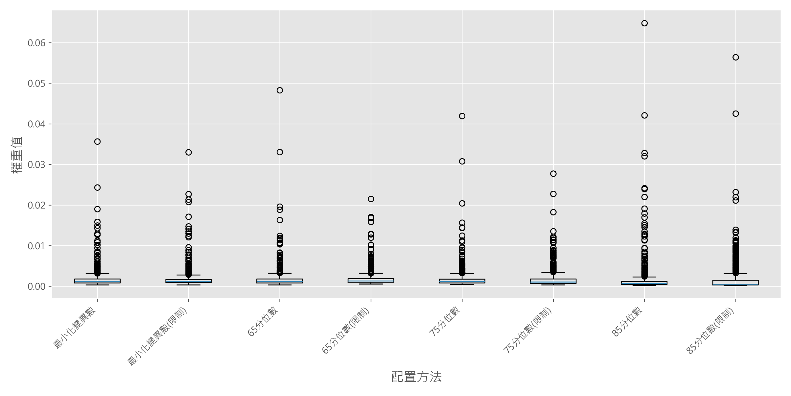
4.3 2016年實務市場回測績效（滑價限制）
台股 20160216 比較 MPT 模型加入限制式與否的權重配置摘要統計（四捨五入至小數點第四位）
Model Type | 個數 | 平均值 | 標準差 | 最小值 | Q1 | 中位數 | Q3 | 最大值
最小化變異數 | 532 | 0.0019 | 0.0027 | 0.0003 | 0.0008 | 0.0012 | 0.0018 | 0.0356
最小化變異數（限制） | 532 | 0.0019 | 0.0028 | 0.0003 | 0.0009 | 0.0012 | 0.0016 | 0.033
65分位數 | 532 | 0.0019 | 0.0032 | 0.0003 | 0.0008 | 0.0011 | 0.0018 | 0.0483
65分位數（限制） | 532 | 0.0019 | 0.0021 | 0.0005 | 0.001 | 0.0013 | 0.0018 | 0.0215
75分位數 | 532 | 0.0019 | 0.003 | 0.0004 | 0.0008 | 0.0011 | 0.0017 | 0.042
75分位數（限制） | 532 | 0.0019 | 0.0026 | 0.0003 | 0.0007 | 0.001 | 0.0018 | 0.0277
85分位數 | 532 | 0.0019 | 0.0048 | 0.0001 | 0.0004 | 0.0006 | 0.0012 | 0.0648
85分位數（限制） | 532 | 0.0019 | 0.0042 | 0.0002 | 0.0003 | 0.0004 | 0.0014 | 0.0564
台股 20160216比較 MPT 模型加入限制式與否的權重配置箱鬚圖
Notes:
圖的部分
最後我們比較 MPT 模型加入權重限制式的實務市場績效。
以 2016 年 2 月 16 日為例，從圖中可發現大部分策略的最大權重值下降，並且分散程度也縮小。
表的部分
表中可看見權重的離散程度和最大值被限縮了
#加入限制式的權重平均值等於未加入限制式的模型是因為權重和最低者接近一(約為 0.9992)

Slide 52
4.3 2016年實務市場回測績效（滑價限制）
台股 20160216 比較 MPT 模型加入限制式與否的權重配置摘要統計（四捨五入至小數點第四位）
Model Type | 個數 | 平均值 | 標準差 | 最小值 | Q1 | 中位數 | Q3 | 最大值
最小化變異數 | 532 | 0.0019 | 0.0027 | 0.0003 | 0.0008 | 0.0012 | 0.0018 | 0.0356
最小化變異數（限制） | 532 | 0.0019 | 0.0028 | 0.0003 | 0.0009 | 0.0012 | 0.0016 | 0.033
65分位數 | 532 | 0.0019 | 0.0032 | 0.0003 | 0.0008 | 0.0011 | 0.0018 | 0.0483
65分位數（限制） | 532 | 0.0019 | 0.0021 | 0.0005 | 0.001 | 0.0013 | 0.0018 | 0.0215
75分位數 | 532 | 0.0019 | 0.003 | 0.0004 | 0.0008 | 0.0011 | 0.0017 | 0.042
75分位數（限制） | 532 | 0.0019 | 0.0026 | 0.0003 | 0.0007 | 0.001 | 0.0018 | 0.0277
85分位數 | 532 | 0.0019 | 0.0048 | 0.0001 | 0.0004 | 0.0006 | 0.0012 | 0.0648
85分位數（限制） | 532 | 0.0019 | 0.0042 | 0.0002 | 0.0003 | 0.0004 | 0.0014 | 0.0564

Slide 53
4.3 2016年實務市場回測績效（滑價限制）
台股2016實務市場的回測績效（加入滑價限制式）
Model Type | Total Open | Win rate | NCR | TPR | APO
最小化變異數 | 21558 | 0.8719 | 0.8546 | 6,770,949 | 314.0806
報酬率設定第65分位數 | 22097 | 0.8701 | 0.8509 | 8,532,048 | 386.1179
報酬率設定第75分位數 | 20736 | 0.8637 | 0.8427 | 9,094,140 | 438.5677
報酬率設定第85分位數 | 15630 | 0.8458 | 0.8205 | 8,703,074 | 556.8186
Model Type | SHR | SOR | PSHR | PSOR | MDD
最小化變異數 | 1.5203 | 4.7096 | 0.4195 | 0.1978 | 51,140
報酬率設定第65分位數 | 1.5722 | 5.5962 | 0.4176 | 0.1986 | 63,352
報酬率設定第75分位數 | 1.3637 | 3.9562 | 0.4144 | 0.2027 | 119,428
報酬率設定第85分位數 | 1.0075 | 2.4451 | 0.3828 | 0.1998 | 190,308
Notes:
MPT 的四種策略模型在加入限制式後，可看到獲利指標大幅提升並超過HRP的WM分配法。
Sharpe ratio 以及 Sortino ratio 也明顯改善，最小化變異數、報酬率設定第 65 以及 75 分位數的三種模型表現，在滑價懲罰為 1 個tick的設定下 ，即超越 HRP 的CL配置法。
2.至此，我們可以確認 2016 年有做資金配置的模型績效較佳。

Slide 54
4.4 2017年理論市場回測績效
台股2017理論市場的回測績效
Model Type | Total Open | Win rate | NCR | TPR | APO
Ti et al. | 48,577 | 0.8614 | 0.8322 | 32,456,540 | 668.1462
最小化變異數 | 48,577 | 0.8742 | 0.8322 | 31,450,686 | 647.4399
報酬率設定第65分位數 | 48,577 | 0.8742 | 0.8322 | 31,350,845 | 645.3845
報酬率設定第75分位數 | 48,577 | 0.8742 | 0.8322 | 31,733,580 | 653.2635
報酬率設定第85分位數 | 48,577 | 0.8742 | 0.8322 | 31,740,777 | 653.4116
SL | 48,577 | 0.8742 | 0.8322 | 24,852,160 | 511.6034
CL | 48,577 | 0.8742 | 0.8322 | 29,152,324 | 600.1261
AL | 48,577 | 0.8742 | 0.8322 | 27,768,996 | 571.6491
WM | 48,577 | 0.8742 | 0.8322 | 32,394,946 | 666.8783
Model Type | SHR | SOR | PSHR | PSOR | MDD
Ti et al. | 2.5468 | 20.2136 | 0.6699 | 0.3364 | 110,500
最小化變異數 | 2.8958 | 16.6506 | 0.7763 | 0.3888 | 158,637
報酬率設定第65分位數 | 3.1019 | 11.9307 | 0.7763 | 0.3888 | 217,749
報酬率設定第75分位數 | 2.4524 | 6.6859 | 0.7763 | 0.3888 | 302,759
報酬率設定第85分位數 | 1.8392 | 4.6511 | 0.7763 | 0.3888 | 434,481
SL | 1.6875 | 5.7257 | 0.7763 | 0.3888 | 192,451
CL | 3.6046 | inf | 0.7763 | 0.3888 | 0
AL | 2.8404 | 16.2011 | 0.7763 | 0.3888 | 107,112
WM | 3.4424 | 16.543 | 0.7763 | 0.3888 | 122,994
Notes:
1. 我們觀察到理論市場的設定下也是 HRP 的 WM 的分配法在獲利指標（TPR 和APO）勝過 MPT 的策略
2. 風險調整後的報酬（SHR 和 SOR）為 HRP 的 WM和CL法勝過 MPT 的策略。

Slide 55
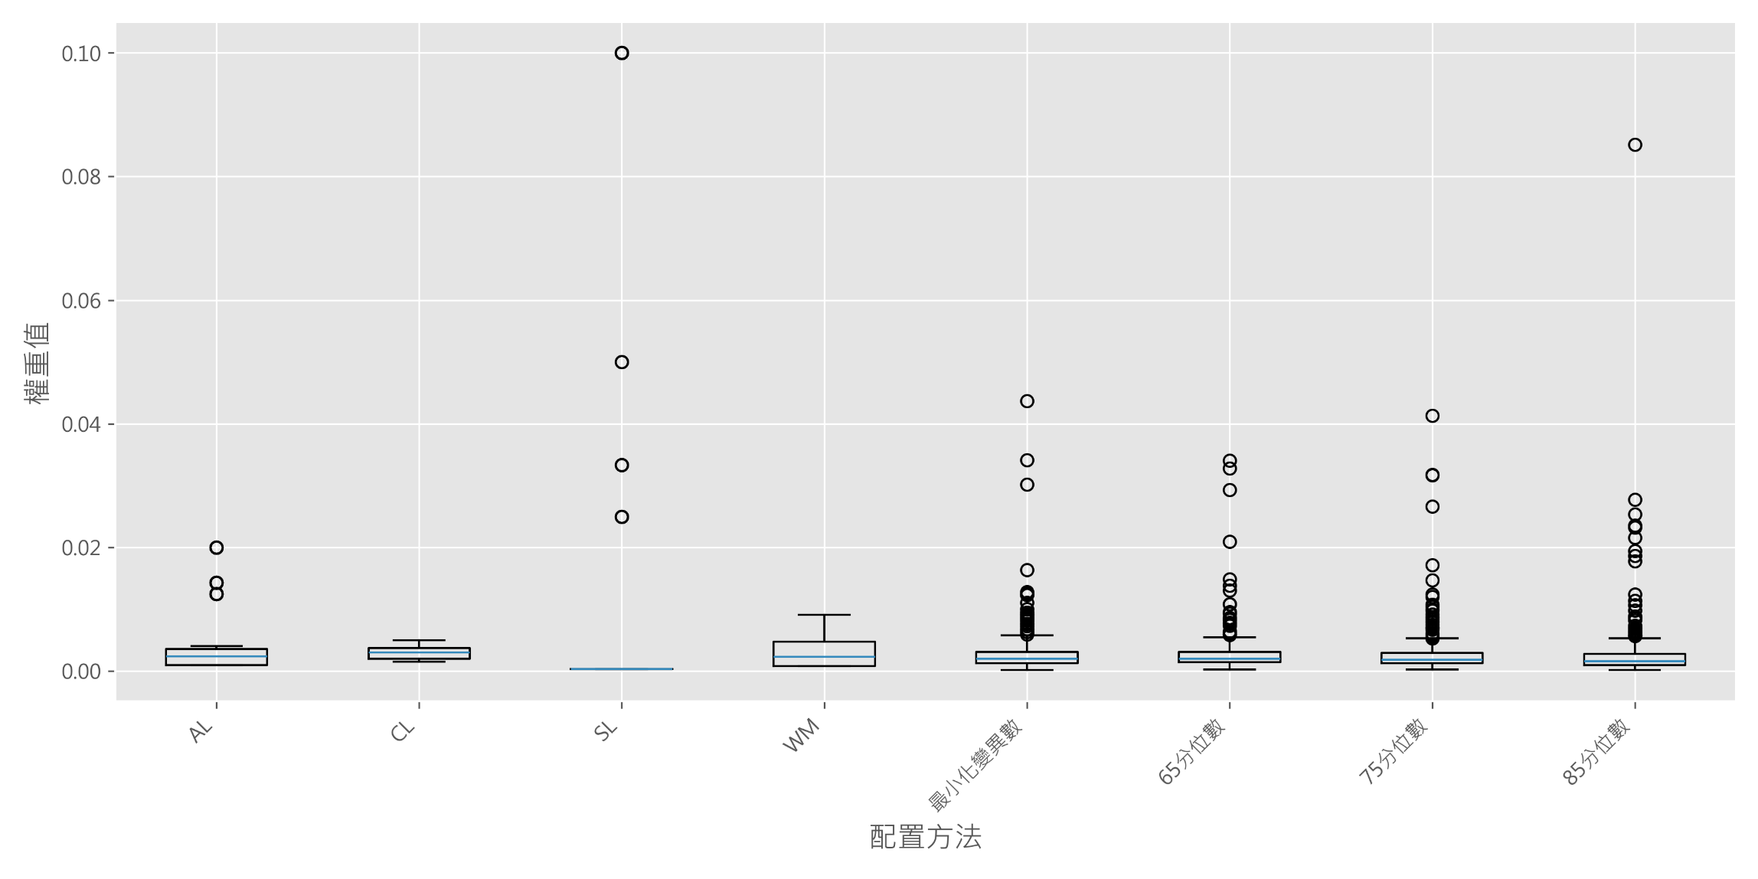
4.4 2017理論市場回測績效
台股 20170321 各方法下的權重配置摘要統計（四捨五入至小數點第四位）
Model Type | 個數 | 平均值 | 標準差 | 最小值 | Q1 | 中位數 | Q3 | 最大值
AL | 348 | 0.0029 | 0.0033 | 0.001 | 0.001 | 0.0024 | 0.0036 | 0.02
CL | 348 | 0.0029 | 0.0011 | 0.0015 | 0.002 | 0.003 | 0.0037 | 0.005
SL | 348 | 0.0029 | 0.014 | 0.0003 | 0.0003 | 0.0003 | 0.0003 | 0.1
WM | 348 | 0.0029 | 0.0023 | 0.0008 | 0.0008 | 0.0023 | 0.0048 | 0.0091
最小化變異數 | 348 | 0.0029 | 0.0039 | 0.0002 | 0.0013 | 0.002 | 0.0031 | 0.0437
65分位數 | 348 | 0.0029 | 0.0035 | 0.0002 | 0.0014 | 0.002 | 0.003 | 0.034
75分位數 | 348 | 0.0029 | 0.004 | 0.0002 | 0.0013 | 0.0018 | 0.0029 | 0.0414
85分位數 | 348 | 0.0029 | 0.0057 | 0.0001 | 0.001 | 0.0016 | 0.0028 | 0.0852
台股 20170321 各方法下的權重配置箱鬚圖
Notes:
以 2017 年 3 月 21 日為例，僅 HRP 的 SL 分類法產生每日總動用資金一成的權重。MPT 設定目標報酬率為第 85 百分位數的模型則產生第二高的單一配對權重值。我們也看到MPT 的策略產生更多較大的單一配對權重值和離散程度。表示 MPT模型在實務市場將面臨較高的流動性風險。
進入摘要統計表後 : 先講HRP SL法，再講MPT的85分位數。MPT法的標準差和最大值比HRP的其餘3個方法皆大。

Slide 56
4.4 2017年理論市場回測績效
台股 20170321 各方法下的權重配置摘要統計（四捨五入至小數點第四位）
Model Type | 個數 | 平均值 | 標準差 | 最小值 | Q1 | 中位數 | Q3 | 最大值
AL | 348 | 0.0029 | 0.0033 | 0.001 | 0.001 | 0.0024 | 0.0036 | 0.02
CL | 348 | 0.0029 | 0.0011 | 0.0015 | 0.002 | 0.003 | 0.0037 | 0.005
SL | 348 | 0.0029 | 0.014 | 0.0003 | 0.0003 | 0.0003 | 0.0003 | 0.1
WM | 348 | 0.0029 | 0.0023 | 0.0008 | 0.0008 | 0.0023 | 0.0048 | 0.0091
最小化變異數 | 348 | 0.0029 | 0.0039 | 0.0002 | 0.0013 | 0.002 | 0.0031 | 0.0437
65分位數 | 348 | 0.0029 | 0.0035 | 0.0002 | 0.0014 | 0.002 | 0.003 | 0.034
75分位數 | 348 | 0.0029 | 0.004 | 0.0002 | 0.0013 | 0.0018 | 0.0029 | 0.0414
85分位數 | 348 | 0.0029 | 0.0057 | 0.0001 | 0.001 | 0.0016 | 0.0028 | 0.0852
Notes:
先講HRP SL法，再講MPT的85分位數。
MPT法的標準差和最大值比HRP的其餘3個方法皆大。

Slide 57
4.4 2017年理論市場回測績效
台股2017理論市場的回測績效
Model Type | SHR | SOR | PSHR | PSOR | MDD
最小化變異數 | 2.8958 | 16.6506 | 0.7763 | 0.3888 | 158,637
報酬率設定第65分位數 | 3.1019 | 11.9307 | 0.7763 | 0.3888 | 217,749
報酬率設定第75分位數 | 2.4524 | 6.6859 | 0.7763 | 0.3888 | 302,759
報酬率設定第85分位數 | 1.8392 | 4.6511 | 0.7763 | 0.3888 | 434,481
Notes:
我們也觀察到 MPT 模型下的 Sharpe ratio 從最小化變異數至 65 百分位數的區間段遞增，並於後續遞減，呈現效率前緣上 Sharpe ratio 的典型變動模式。

Slide 58
4.4 2017年實務市場回測績效
台股2017實務市場的回測績效
Model Type | Total Open | Win rate | NCR | TPR | APO
Ti et al. 1 tick | 48577 | 0.7857 | 0.8322 | 8,151,246 | 167.801
Ti et al. 2 ticks | 48577 | 0.7841 | 0.8322 | 5,751,753 | 118.4049
最小化變異數 1 tick | 17432 | 0.8089 | 0.8433 | 256,012 | 14.6863
最小化變異數 2 ticks | 17432 | 0.8043 | 0.8433 | -7,999,490 | -458.8969
報酬率設定第65分位數 1 tick | 17210 | 0.8079 | 0.8433 | -102,678 | -5.9662
報酬率設定第65分位數 2 ticks | 17210 | 0.8033 | 0.8433 | -8,717,775 | -506.5529
報酬率設定第75分位數 1 tick | 16598 | 0.8053 | 0.8394 | -695,621 | -41.9099
報酬率設定第75分位數 2 ticks | 16598 | 0.8009 | 0.8394 | -10,351,632 | -623.6674
報酬率設定第85分位數 1 tick | 14589 | 0.8019 | 0.8349 | -3,707,829 | -254.1524
報酬率設定第85分位數 2 ticks | 14589 | 0.7958 | 0.8349 | -16,683,341 | -1143.5561
SL 1 tick | 5249 | 0.6898 | 0.8156 | -10,024,603 | -1,909.81
SL 2 ticks | 5249 | 0.6687 | 0.8156 | -25,090,454 | -4,780.04
CL 1 tick | 22583 | 0.838 | 0.8369 | 4,347,757 | 192.5234
CL 2 ticks | 22583 | 0.8362 | 0.8369 | 3,449,911 | 152.7658
AL 1 tick | 20673 | 0.8341 | 0.8367 | 2,067,877 | 100.0279
AL 2 ticks | 20673 | 0.8318 | 0.8367 | -98,177 | -4.749
WM 1 tick | 21621 | 0.8514 | 0.855 | 7,281,322 | 336.7708
WM 2 ticks | 21621 | 0.8485 | 0.855 | 6,299,679 | 291.3685
Notes:
1.接下來我們轉移至實務市場。表中數據顯示除了 HRP 的 SL 分配法之外，MPT 模型產生滑價的懲罰比其餘 HRP 的三種模型嚴峻。
2. 最後 HRP 的WM以及 CL 資金分配方法不論在一個升降單位抑或是兩個升降單位的設定下，皆有穩健的獲利。

Slide 59
4.4 2017年實務市場回測績效
台股2017實務市場的風險指標
Model Type | SHR | SOR | PSHR | PSOR | MDD
Ti et al. 1 tick | 0.6228 | 1.1777 | 0.207 | 0.1185 | 283,209
Ti et al. 2 ticks | 0.4096 | 0.6718 | 0.1811 | 0.1029 | 323,639
最小化變異數 1 tick | 0.029 | 0.0384 | 0.251 | 0.1375 | 1,006,424
最小化變異數 2 ticks | -0.6761 | -0.5776 | 0.1341 | 0.0702 | 8,042,976
報酬率設定第65分位數 1 tick | -0.0125 | -0.0159 | 0.2429 | 0.1326 | 882,373
報酬率設定第65分位數 2 ticks | -0.7576 | -0.6182 | 0.1289 | 0.0675 | 8,702,863
報酬率設定第75分位數 1 tick | -0.0684 | -0.0824 | 0.2382 | 0.1312 | 1,415,853
報酬率設定第75分位數 2 ticks | -0.7732 | -0.6248 | 0.1171 | 0.0614 | 10,380,952
報酬率設定第85分位數 1 tick | -0.243 | -0.2565 | 0.2163 | 0.118 | 4,001,939
報酬率設定第85分位數 2 ticks | -0.9282 | -0.686 | 0.0932 | 0.0487 | 16,714,098
SL 1 tick | -0.7071 | -0.5893 | 0.0239 | 0.0155 | 10,046,245
SL 2 ticks | -1.4199 | -0.8185 | -0.1415 | -0.0883 | 25,050,113
CL 1 tick | 0.8719 | 1.7184 | 0.2919 | 0.1462 | 116,103
CL 2 ticks | 0.6184 | 1.0432 | 0.2547 | 0.1265 | 194,829
AL 1 tick | 0.2835 | 0.3933 | 0.2751 | 0.1382 | 279,255
AL 2 ticks | -0.0117 | -0.0143 | 0.2308 | 0.1149 | 886,143
WM 1 tick | 1.1122 | 1.983 | 0.353 | 0.1734 | 177,935
WM 2 ticks | 0.867 | 1.448 | 0.2997 | 0.1453 | 179,434
Notes:
1. HRP 的 CL 以及 WM 資金分配方法具有較高的風險調整後報酬率。
2. 這顯示在 2017 年，這兩種資金分配方法也展現充分的穩健性。

Slide 60
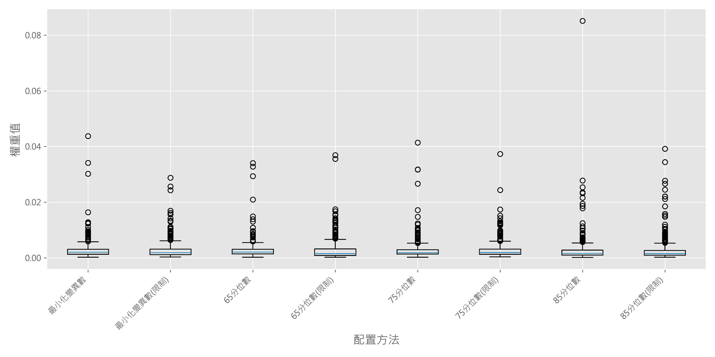
4.4 2017年實務市場回測績效（滑價限制）
台股 20170321 比較 MPT 模型加入限制式與否的權重配置摘要統計（四捨五入至小數點第四位）
Model Type | 個數 | 平均值 | 標準差 | 最小值 | Q1 | 中位數 | Q3 | 最大值
最小化變異數 | 348 | 0.0029 | 0.0039 | 0.0002 | 0.0013 | 0.002 | 0.0031 | 0.0437
最小化變異數（限制） | 348 | 0.0029 | 0.0034 | 0.0003 | 0.0012 | 0.0019 | 0.0032 | 0.0288
65分位數 | 348 | 0.0029 | 0.0035 | 0.0002 | 0.0014 | 0.002 | 0.003 | 0.034
65分位數（限制） | 348 | 0.0029 | 0.0039 | 0.0002 | 0.0008 | 0.0015 | 0.0032 | 0.0369
75分位數 | 348 | 0.0029 | 0.004 | 0.0002 | 0.0013 | 0.0018 | 0.0029 | 0.0414
75分位數（限制） | 348 | 0.0029 | 0.0033 | 0.0004 | 0.0012 | 0.0019 | 0.0031 | 0.0373
85分位數 | 348 | 0.0029 | 0.0057 | 0.0001 | 0.001 | 0.0016 | 0.0028 | 0.0852
85分位數（限制） | 348 | 0.0029 | 0.0046 | 0.0002 | 0.0009 | 0.0015 | 0.0027 | 0.0392
台股 20170321比較 MPT 模型加入限制式與否的權重配置箱鬚圖
Notes:
圖的部分
最後我們比較 MPT 模型加入權重限制式的實務市場績效。
以 2017 年 3 月 21 日為例，從圖中可發現大部分策略的最大權重值下降，並且分散程度也縮小。
表的部分
表中可看見權重的離散程度和最大值都被限縮了
# 表中加入限制式的權重平均值在等於未加入限制式的模型是因為最低權重總和接近一(最低者約為 0.9992)

Slide 61
4.4 2017年實務市場回測績效（滑價限制）
台股 20170321 比較 MPT 模型加入限制式與否的權重配置摘要統計（四捨五入至小數點第四位）
Model Type | 個數 | 平均值 | 標準差 | 最小值 | Q1 | 中位數 | Q3 | 最大值
最小化變異數 | 348 | 0.0029 | 0.0039 | 0.0002 | 0.0013 | 0.002 | 0.0031 | 0.0437
最小化變異數（限制） | 348 | 0.0029 | 0.0034 | 0.0003 | 0.0012 | 0.0019 | 0.0032 | 0.0288
65分位數 | 348 | 0.0029 | 0.0035 | 0.0002 | 0.0014 | 0.002 | 0.003 | 0.034
65分位數（限制） | 348 | 0.0029 | 0.0039 | 0.0002 | 0.0008 | 0.0015 | 0.0032 | 0.0369
75分位數 | 348 | 0.0029 | 0.004 | 0.0002 | 0.0013 | 0.0018 | 0.0029 | 0.0414
75分位數（限制） | 348 | 0.0029 | 0.0033 | 0.0004 | 0.0012 | 0.0019 | 0.0031 | 0.0373
85分位數 | 348 | 0.0029 | 0.0057 | 0.0001 | 0.001 | 0.0016 | 0.0028 | 0.0852
85分位數（限制） | 348 | 0.0029 | 0.0046 | 0.0002 | 0.0009 | 0.0015 | 0.0027 | 0.0392

Slide 62
4.4 2017年實務市場回測績效（滑價限制）
台股2017實務市場的回測績效（加入滑價限制式）
Model Type | Total Open | Win rate | NCR | TPR | APO
最小化變異數 | 17273 | 0.8612 | 0.8426 | 5,916,392 | 342.5226
報酬率設定第65分位數 | 17675 | 0.8571 | 0.8378 | 7,171,436 | 405.7389
報酬率設定第75分位數 | 16639 | 0.851 | 0.83 | 7,051,828 | 423.8132
報酬率設定第85分位數 | 13309 | 0.8376 | 0.8132 | 6,727,727 | 505.502
Model Type | SHR | SOR | PSHR | PSOR | MDD
最小化變異數 | 0.8649 | 1.4319 | 0.3348 | 0.1559 | 255,735
報酬率設定第65分位數 | 0.8357 | 1.3565 | 0.3271 | 0.1545 | 262,459
報酬率設定第75分位數 | 0.6449 | 0.9547 | 0.3122 | 0.1501 | 366,872
報酬率設定第85分位數 | 0.4472 | 0.6068 | 0.3109 | 0.1588 | 570,565
Notes:
MPT 模型加入限制式後，策略的獲利指標大幅提升，能在滑價懲罰設定為兩個升降單位時勝過HRP的WM分配法。
最佳模型的績效能逼近滑價懲罰設定為兩個升降單位時，HRP的WM資金配置法。
至此，我們可以確認 2017 年有做資金配置的模型績效較佳。

Slide 63
4.5 2018年理論市場回測績效
台股2018理論市場的回測績效
Model Type | Total Open | Win rate | NCR | TPR | APO
Ti et al. | 53,657 | 0.8545 | 0.8277 | 93,050,130 | 1,734.17
最小化變異數 | 53,657 | 0.8775 | 0.8277 | 31,997,797 | 596.3397
報酬率設定第60分位數 | 53,657 | 0.8775 | 0.8277 | 32,769,521 | 610.7222
報酬率設定第65分位數 | 53,657 | 0.8775 | 0.8277 | 32,829,090 | 611.8324
報酬率設定第75分位數 | 53,657 | 0.8775 | 0.8277 | 32,897,953 | 613.1158
報酬率設定第85分位數 | 53,657 | 0.8775 | 0.8277 | 32,434,108 | 604.4711
SL | 53,657 | 0.8775 | 0.8277 | 28,531,519 | 531.739
CL | 53,657 | 0.8775 | 0.8277 | 30,398,127 | 566.5268
AL | 53,657 | 0.8775 | 0.8277 | 29,715,433 | 553.8035
WM | 53,657 | 0.8775 | 0.8277 | 34,668,549 | 646.1142
Model Type | SHR | SOR | PSHR | PSOR | MDD
Ti et al. | 0.475 | 3.2418 | 0.4004 | 0.5061 | 2,252,160
最小化變異數 | 1.4756 | 8.6086 | 0.4676 | 0.6638 | 237,526
報酬率設定第60分位數 | 1.1357 | 10.0333 | 0.4676 | 0.6638 | 155,354
報酬率設定第65分位數 | 1.0487 | 8.248 | 0.4676 | 0.6638 | 224,514
報酬率設定第75分位數 | 0.8897 | 6.0405 | 0.4676 | 0.6638 | 338,425
報酬率設定第85分位數 | 0.6857 | 2.5759 | 0.4676 | 0.6638 | 794,992
SL | 0.8811 | 23.6125 | 0.4676 | 0.6638 | 45,390
CL | 1.1226 | 10.6268 | 0.4676 | 0.6638 | 187,616
AL | 1.1087 | 22.4251 | 0.4676 | 0.6638 | 86,971
WM | 0.954 | 9.9553 | 0.4676 | 0.6638 | 225,346
10月30號總共有2513個配對開倉，獲利的數量為2502個，單日貢獻總獲利金額49,178,090元。
3月15號總共有2449個配對開倉，獲利的數量為2230個，單日貢獻總獲利金額13,696,620元。
台股 2018 Ti 等人累積損益圖
Notes:
我們發現在理論市場的設定下，Ti 等人不做資金配置的策略於獲利指標（TPR 與 APO）勝過於所有資金配置的策略。原因是 2018 年的 3月 15 號和 10 月 30 號有大量的配對被開倉並獲利，使單日累積獲利大增。因此我們也會附上 2018 年去除 3 月 15 號以及 10 月 30 號的回測結果。
風險調整後報酬率則是 MPT 的最小變異數策略與 HRP 的 SL分配法表現最佳。然而這些績效上的提升並非來自權重配置的改善。
我們發現MPT 最小變異數模型有較高的Sharpe ratio ，是因每日報酬率波動幅度較低，而非較高的每日加權報酬率；同樣地，HRP 的 SL 分配法也是因為其每日虧損報酬率的離散程度較小。

Slide 64
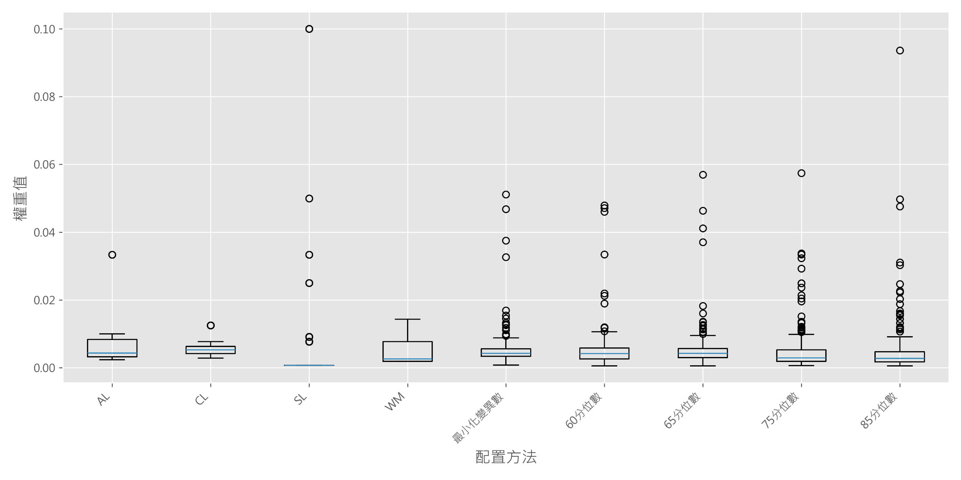
4.5 2018理論市場回測績效
台股 20180510 各方法下的權重配置摘要統計（四捨五入至小數點第四位）
Model Type | 個數 | 平均值 | 標準差 | 最小值 | Q1 | 中位數 | Q3 | 最大值
AL | 183 | 0.0055 | 0.0044 | 0.0024 | 0.0032 | 0.0043 | 0.0083 | 0.0333
CL | 183 | 0.0055 | 0.0021 | 0.0029 | 0.0042 | 0.0053 | 0.0062 | 0.0125
SL | 183 | 0.0055 | 0.0161 | 0.0007 | 0.0007 | 0.0007 | 0.0007 | 0.1
WM | 183 | 0.0055 | 0.0041 | 0.0019 | 0.0019 | 0.0026 | 0.0077 | 0.0143
最小化變異數 | 183 | 0.0055 | 0.0062 | 0.0008 | 0.0034 | 0.0042 | 0.0056 | 0.0511
65分位數 | 183 | 0.0055 | 0.0066 | 0.0006 | 0.0026 | 0.0041 | 0.0058 | 0.0479
75分位數 | 183 | 0.0055 | 0.0067 | 0.0005 | 0.003 | 0.0042 | 0.0057 | 0.0569
85分位數 | 183 | 0.0055 | 0.0073 | 0.0006 | 0.0018 | 0.0029 | 0.0053 | 0.0575
台股 20180510 各方法下的權重配置箱鬚圖
Notes:
以 2018 年 5 月 10 日為例，我們一樣可發現，HRP 的 SL 分類法仍出現單一配對占用一成總資金的情況，是所有策略中資金配置最不均的。另一方面，MPT 模型在設定目標報酬率為第 85 百分位時，產生第二高的單一配對權重值。與 HRP 策略相比，MPT 策略整體上仍傾向產生更多較高的單一配對權重，顯示實務市場依然會面臨較大的流動性風險。
進入摘要統計表後 : 先講HRP SL法，再講MPT的85分位數。MPT法的標準差和最大值比HRP的其餘3個方法皆大。

Slide 65
4.5 2018年理論市場回測績效
台股 20180510 各方法下的權重配置摘要統計（四捨五入至小數點第四位）
Model Type | 個數 | 平均值 | 標準差 | 最小值 | Q1 | 中位數 | Q3 | 最大值
AL | 183 | 0.0055 | 0.0044 | 0.0024 | 0.0032 | 0.0043 | 0.0083 | 0.0333
CL | 183 | 0.0055 | 0.0021 | 0.0029 | 0.0042 | 0.0053 | 0.0062 | 0.0125
SL | 183 | 0.0055 | 0.0161 | 0.0007 | 0.0007 | 0.0007 | 0.0007 | 0.1
WM | 183 | 0.0055 | 0.0041 | 0.0019 | 0.0019 | 0.0026 | 0.0077 | 0.0143
最小化變異數 | 183 | 0.0055 | 0.0062 | 0.0008 | 0.0034 | 0.0042 | 0.0056 | 0.0511
65分位數 | 183 | 0.0055 | 0.0066 | 0.0006 | 0.0026 | 0.0041 | 0.0058 | 0.0479
75分位數 | 183 | 0.0055 | 0.0067 | 0.0005 | 0.003 | 0.0042 | 0.0057 | 0.0569
85分位數 | 183 | 0.0055 | 0.0073 | 0.0006 | 0.0018 | 0.0029 | 0.0053 | 0.0575
Notes:
先講HRP SL法，再講MPT的85分位數。
MPT法的標準差和最大值比HRP的其餘3個方法皆大。

Slide 66
4.5 2018年理論市場回測績效
台股2018理論市場的回測績效（扣除3/15以及10/30﹚
Model Type | Total Open | Win rate | NCR | TPR | APO
Ti et al. | 48903 | 0.8408 | 0.811 | 30,175,420 | 617.0464
最小化變異數 | 48,903 | 0.8656 | 0.811 | 30,180,037 | 617.1408
報酬率設定第60分位數 | 48,903 | 0.8656 | 0.811 | 30,384,291 | 621.3175
報酬率設定第65分位數 | 48,903 | 0.8656 | 0.811 | 30,267,978 | 618.9391
報酬率設定第75分位數 | 48,903 | 0.8656 | 0.811 | 29,903,296 | 611.4818
報酬率設定第85分位數 | 48,903 | 0.8656 | 0.811 | 28,755,392 | 588.0088
SL | 48,903 | 0.8656 | 0.811 | 26,174,175 | 535.2264
CL | 48,903 | 0.8656 | 0.811 | 28,146,188 | 575.5514
AL | 48,903 | 0.8656 | 0.811 | 27,471,568 | 561.7563
WM | 48,903 | 0.8656 | 0.811 | 31,644,820 | 647.0936
Model Type | SHR | SOR | PSHR | PSOR | MDD
Ti et al. | 0.8588 | 1.114 | 0.5162 | 0.2578 | 2,252,160
最小化變異數 | 3.0431 | 8.1547 | 0.7428 | 0.379 | 237,526
報酬率設定第60分位數 | 3.15 | 9.3431 | 0.7428 | 0.379 | 155,354
報酬率設定第65分位數 | 2.8161 | 7.6374 | 0.7428 | 0.379 | 224,514
報酬率設定第75分位數 | 2.2525 | 5.5145 | 0.7428 | 0.379 | 338,425
報酬率設定第85分位數 | 1.3693 | 2.2938 | 0.7428 | 0.379 | 794,992
SL | 2.201 | 21.7557 | 0.7428 | 0.379 | 45,390
CL | 3.3232 | 9.8821 | 0.7428 | 0.379 | 187,616
AL | 3.4692 | 20.8214 | 0.7428 | 0.379 | 86,971
WM | 3.3593 | 9.1264 | 0.7428 | 0.379 | 225,346
Notes:
扣除3/15以及10/30號後，HRP 的WM 的分配法在獲利指標（TPR 和 APO）依然勝過所有的策略，然而 Sharpe ratio 與Sortino ratio 則是 HRP 的 AL 分配法與 SL 分配法表現最佳。前者績效提升的原因仍是報酬率波動幅度較低，後者是每日虧損報酬率的離散程度較小所致。

Slide 67
4.5 2018年理論市場回測績效
台股2018理論市場的回測績效（扣除3/15以及10/30﹚
Model Type | SHR | SOR | PSHR | PSOR | MDD
最小化變異數 | 3.0431 | 8.1547 | 0.7428 | 0.379 | 237,526
報酬率設定第60分位數 | 3.15 | 9.3431 | 0.7428 | 0.379 | 155,354
報酬率設定第65分位數 | 2.8161 | 7.6374 | 0.7428 | 0.379 | 224,514
報酬率設定第75分位數 | 2.2525 | 5.5145 | 0.7428 | 0.379 | 338,425
報酬率設定第85分位數 | 1.3693 | 2.2938 | 0.7428 | 0.379 | 794,992
Notes:
我們也觀察到扣除3/15以及10/30的MPT 模型，其 Sharpe ratio 從最小化變異數至 60 百分位數的區間段遞增，並於後續遞減，呈現效率前緣上 Sharpe ratio 的典型變動模式。

Slide 68
4.5 2018年實務市場回測績效
台股2018實務市場的回測績效
Model Type | Total Open | Win rate | NCR | TPR | APO
Ti et al. 1 tick | 53657 | 0.7779 | 0.8277 | 63,152,520 | 1,176.97
Ti et al. 2 ticks | 53657 | 0.7769 | 0.8277 | 62,172,156 | 1,158.70
最小化變異數 1 tick | 14849 | 0.8114 | 0.8413 | -115,584 | -7.784
最小化變異數 2 ticks | 14849 | 0.8087 | 0.8413 | -8,587,606 | -578.3289
報酬率設定第60分位數 1 tick | 14734 | 0.8163 | 0.8474 | 782,630 | 53.1173
報酬率設定第60分位數 2 ticks | 14734 | 0.8144 | 0.8474 | -7,637,110 | -518.3324
報酬率設定第65分位數 1 tick | 14643 | 0.8119 | 0.8425 | 686,472 | 46.8805
報酬率設定第65分位數 2 ticks | 14643 | 0.8091 | 0.8425 | -7,771,580 | -530.7369
報酬率設定第75分位數 1 tick | 13885 | 0.8068 | 0.835 | -525,064 | -37.8152
報酬率設定第75分位數 2 ticks | 13885 | 0.8033 | 0.835 | -10,276,325 | -740.1026
報酬率設定第85分位數 1 tick | 11852 | 0.7984 | 0.8239 | -3,212,435 | -271.0458
報酬率設定第85分位數 2 ticks | 11852 | 0.7942 | 0.8239 | -15,910,131 | -1342.4005
SL 1 tick | 4316 | 0.6993 | 0.8239 | -6,922,790 | -1,603.98
SL 2 ticks | 4316 | 0.677 | 0.8239 | -21,113,599 | -4,891.94
CL 1 tick | 19158 | 0.8374 | 0.8318 | 4,063,406 | 212.0997
CL 2 ticks | 19158 | 0.8366 | 0.8318 | 3,204,870 | 167.2863
AL 1 tick | 17395 | 0.8263 | 0.8283 | 2,795,941 | 160.7325
AL 2 ticks | 17395 | 0.8248 | 0.8283 | 824,561 | 47.4022
WM 1 tick | 18144 | 0.8602 | 0.8578 | 6,877,565 | 379.0545
WM 2 ticks | 18144 | 0.859 | 0.8578 | 5,739,019 | 316.304
Notes:
1.接下來我們從理論市場轉移至實務市場。表中數據顯示除了 HRP 的 SL 分配法之外，MPT 模型產生滑價的懲罰比其餘 HRP 的三種模型嚴峻。
2. Ti 等人不做資金配置的策略有最佳的獲利 。其次為HRP 的 WM 分配法。

Slide 69
4.5 2018年實務市場回測績效
台股2018實務市場的回測績效（扣除3/15以及10/30﹚
Model Type | Total Open | Win rate | NCR | TPR | APO
Ti et al. 1 tick | 48903 | 0.7571 | 0.811 | 3,861,763 | 78.9678
Ti et al. 2 ticks | 48903 | 0.7562 | 0.811 | 3,263,612 | 66.7364
最小化變異數 1 tick | 14776 | 0.8104 | 0.8405 | -847,118 | -57.33
最小化變異數 2 ticks | 14776 | 0.8079 | 0.8405 | -9,255,487 | -626.39
報酬率設定第60分位數 1 tick | 14679 | 0.8156 | 0.8468 | -510,240 | -34.7599
報酬率設定第60分位數 2 ticks | 14679 | 0.8137 | 0.8468 | -8,863,031 | -603.7898
報酬率設定第65分位數 1 tick | 14585 | 0.8112 | 0.8418 | -755,367 | -51.7907
報酬率設定第65分位數 2 ticks | 14585 | 0.8084 | 0.8418 | -9,146,569 | -627.1216
報酬率設定第75分位數 1 tick | 13813 | 0.8058 | 0.8341 | -2,240,104 | -162.1736
報酬率設定第75分位數 2 ticks | 13813 | 0.8023 | 0.8341 | -11,938,305 | -864.2804
報酬率設定第85分位數 1 tick | 11789 | 0.7974 | 0.823 | -5,789,305 | -491.0768
報酬率設定第85分位數 2 ticks | 11789 | 0.7931 | 0.823 | -18,410,958 | -1561.7065
SL 1 tick | 4287 | 0.6975 | 0.823 | -8,469,621 | -1,975.65
SL 2 ticks | 4287 | 0.6753 | 0.823 | -22,579,191 | -5266.8978
CL 1 tick | 19144 | 0.8372 | 0.8317 | 4,060,294 | 212.0922
CL 2 ticks | 19144 | 0.8365 | 0.8317 | 3,201,758 | 167.246
AL 1 tick | 17361 | 0.826 | 0.8279 | 2,774,787 | 159.8287
AL 2 ticks | 17361 | 0.8245 | 0.8279 | 803,406 | 46.2765
WM 1 tick | 18011 | 0.8591 | 0.8568 | 6,641,631 | 368.7542
WM 2 ticks | 18011 | 0.8579 | 0.8568 | 5,503,086 | 305.5403
Notes:
1.若去除 3 月 15 日以及 10月 30 日這兩個交易日，則 HRP 的 WM 分配法於獲利指標位居第一，說明該方法具備穩健的獲利能力。

Slide 70
4.5 2018年實務市場回測績效
台股2018實務市場的風險指標
Model Type | SHR | SOR | PSHR | PSOR | MDD
Ti et al. 1 tick | 0.3241 | 1.8849 | 0.2553 | 0.3792 | 2,859,641
Ti et al. 2 ticks | 0.3205 | 1.8442 | 0.2535 | 0.3748 | 2,881,125
最小化變異數 1 tick | -0.0099 | -0.0215 | 0.2744 | 0.1809 | 688,863
最小化變異數 2 ticks | -0.6229 | -0.6427 | 0.1531 | 0.0888 | 8,465,659
報酬率設定第60分位數 1 tick | 0.043 | 0.1328 | 0.2826 | 0.1831 | 669,771
報酬率設定第60分位數 2 ticks | -0.3918 | -0.5746 | 0.158 | 0.0897 | 7,511,468
報酬率設定第65分位數 1 tick | 0.035 | 0.1104 | 0.2618 | 0.1778 | 610,630
報酬率設定第65分位數 2 ticks | -0.3726 | -0.5697 | 0.1486 | 0.0883 | 7,660,042
報酬率設定第75分位數 1 tick | -0.0222 | -0.0608 | 0.2364 | 0.1862 | 1,424,731
報酬率設定第75分位數 2 ticks | -0.4063 | -0.5951 | 0.1391 | 0.0926 | 10,159,812
報酬率設定第85分位數 1 tick | -0.0934 | -0.1927 | 0.2121 | 0.1674 | 4,043,006
報酬率設定第85分位數 2 ticks | -0.44 | -0.5974 | 0.1184 | 0.08 | 15,717,377
SL 1 tick | -0.2677 | -0.4774 | 0.076 | 0.0714 | 6,911,869
SL 2 ticks | -0.7364 | -0.7488 | -0.0737 | -0.0575 | 21,070,802
CL 1 tick | 1.1646 | 3.2226 | 0.3626 | 0.1931 | 81,359
CL 2 ticks | 0.7652 | 1.5468 | 0.3023 | 0.1552 | 105,578
AL 1 tick | 0.6259 | 1.312 | 0.3224 | 0.1775 | 102,317
AL 2 ticks | 0.1497 | 0.2242 | 0.2501 | 0.1319 | 177,083
WM 1 tick | 0.8339 | 7.0266 | 0.3667 | 0.3013 | 32,644
WM 2 ticks | 0.6313 | 2.469 | 0.3167 | 0.2255 | 105,578
Notes:
HRP 的CL 法有最高的 Sharpe ratio，WM 分配法則有最高的 Sortino ratio。

Slide 71
4.5 2018年實務市場回測績效
台股2018實務市場的風險指標（扣除3/15以及10/30﹚
Model Type | SHR | SOR | PSHR | PSOR | MDD
Ti et al. 1 tick | 0.1095 | 0.1221 | 0.1489 | 0.0876 | 2,859,641
Ti et al. 2 ticks | 0.0923 | 0.1026 | 0.1452 | 0.0855 | 2,881,125
最小化變異數 1 tick | -0.1295 | -0.1579 | 0.2922 | 0.1639 | 688,863
最小化變異數 2 ticks | -0.9334 | -0.6949 | 0.1465 | 0.0761 | 8,465,659
報酬率設定第60分位數 1 tick | -0.0721 | -0.0869 | 0.3039 | 0.1686 | 669,771
報酬率設定第60分位數 2 ticks | -0.8764 | -0.6692 | 0.1546 | 0.0792 | 7,511,468
報酬率設定第65分位數 1 tick | -0.1032 | -0.1219 | 0.2883 | 0.1602 | 610,630
報酬率設定第65分位數 2 ticks | -0.8866 | -0.6729 | 0.1454 | 0.0752 | 7,660,042
報酬率設定第75分位數 1 tick | -0.243 | -0.2604 | 0.276 | 0.1555 | 1,424,731
報酬率設定第75分位數 2 ticks | -0.9479 | -0.6939 | 0.1331 | 0.0697 | 10,159,812
報酬率設定第85分位數 1 tick | -0.3566 | -0.3487 | 0.2391 | 0.1347 | 4,043,006
報酬率設定第85分位數 2 ticks | -0.9549 | -0.6941 | 0.1041 | 0.0551 | 15,717,377
SL 1 tick | -0.6987 | -0.5867 | 0.0494 | 0.0321 | 6,911,869
SL 2 ticks | -1.35 | -0.8043 | -0.1393 | -0.0855 | 21,070,802
CL 1 tick | 1.1708 | 3.2202 | 0.3625 | 0.1921 | 81,359
CL 2 ticks | 0.7678 | 1.5453 | 0.3019 | 0.1544 | 105,578
AL 1 tick | 0.6481 | 1.3022 | 0.3212 | 0.174 | 102,317
AL 2 ticks | 0.1501 | 0.2184 | 0.2476 | 0.1288 | 177,083
WM 1 tick | 1.5913 | 6.7908 | 0.4948 | 0.2609 | 32,644
WM 2 ticks | 0.9805 | 2.3694 | 0.3912 | 0.1924 | 105,578
Notes:
1.去除 3 月 15 日以及10 月 30 日這兩個交易日，則WM 分配法具最佳的 Sharpe 以及 Sortino ratio。
2.顯示在 2018 年，HRP 的 WM 分配法為穩健的資金分配策略。

Slide 72
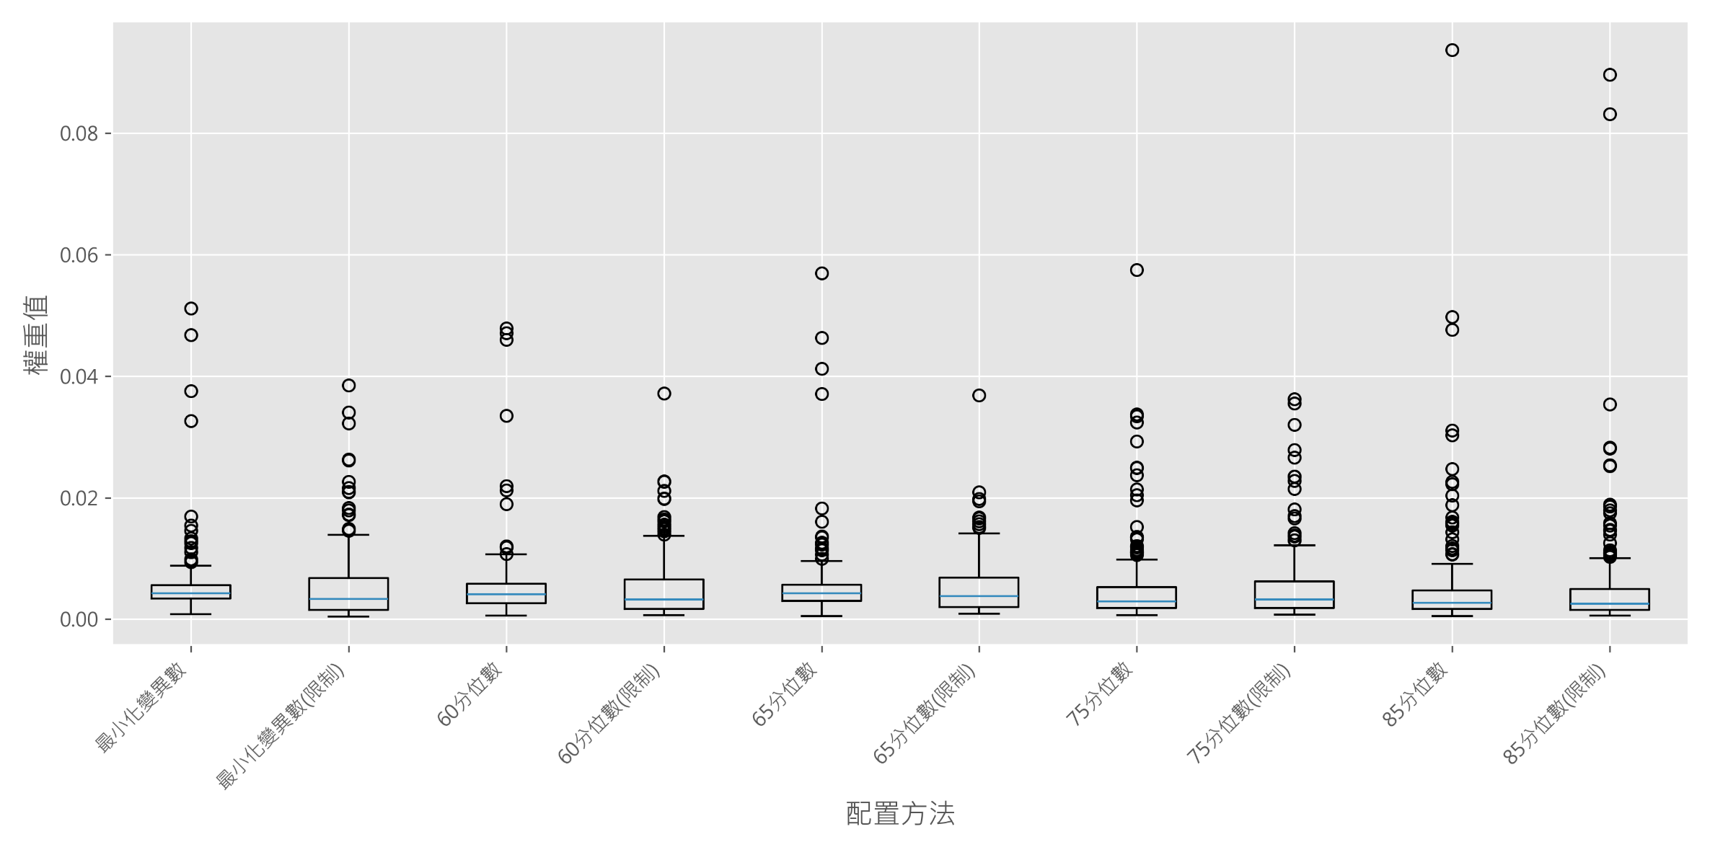
4.5 2018年實務市場回測績效（滑價限制）
台股 2018 0510比較 MPT 模型加入限制式與否的權重配置摘要統計（四捨五入至小數點第四位）
Model Type | 個數 | 平均值 | 標準差 | 最小值 | Q1 | 中位數 | Q3 | 最大值
最小化變異數 | 183 | 0.0055 | 0.0062 | 0.0008 | 0.0034 | 0.0042 | 0.0056 | 0.0511
最小化變異數（限制） | 183 | 0.0054 | 0.0065 | 0.0004 | 0.0015 | 0.0033 | 0.0067 | 0.0385
60分位數 | 183 | 0.0055 | 0.0066 | 0.0006 | 0.0026 | 0.0041 | 0.0058 | 0.0479
60分位數（限制） | 183 | 0.0051 | 0.0053 | 0.0007 | 0.0017 | 0.0033 | 0.0066 | 0.0371
65分位數 | 183 | 0.0055 | 0.0067 | 0.0005 | 0.003 | 0.0042 | 0.0057 | 0.0569
65分位數（限制） | 183 | 0.0054 | 0.0049 | 0.0009 | 0.002 | 0.0038 | 0.0068 | 0.0368
75分位數 | 183 | 0.0055 | 0.0073 | 0.0006 | 0.0018 | 0.0029 | 0.0053 | 0.0575
75分位數（限制） | 183 | 0.0054 | 0.0063 | 0.0008 | 0.0018 | 0.0032 | 0.0062 | 0.0362
85分位數 | 183 | 0.0055 | 0.0095 | 0.0005 | 0.0017 | 0.0027 | 0.0047 | 0.0937
85分位數（限制） | 183 | 0.0055 | 0.0102 | 0.0006 | 0.0015 | 0.0025 | 0.005 | 0.0896
台股 20180510比較 MPT 模型加入限制式與否的權重配置箱鬚圖
Notes:
圖的部分
最後我們比較 MPT 模型加入權重限制式的實務市場績效。
以 2018 年 5 月 10 日為例，從圖中可發現大部分策略的最大權重值下降，並且分散程度也縮小。
表的部分
表中可看見權重的離散程度和最大值被限縮了
(以下先不講)
加入限制式的權重平均值在四捨五入後的情況下未完全等於未加入限制式的模型 (加入限制式條件模型的權重和最低者約為 0.9408，來自設定 60 分位數的模型。最小化變異數以及設定 75 分位數報酬率的模型的權重和則分別為 0.9916 以及0.9967，因此權重平均值在四捨五入後的結果異於未加入限制式的模型。最低者約為 0.9992)

Slide 73
4.5.3 2018年實務市場回測績效（滑價限制）
台股 2018 0510比較 MPT 模型加入限制式與否的權重配置摘要統計（四捨五入至小數點第四位）
Model Type | 個數 | 平均值 | 標準差 | 最小值 | Q1 | 中位數 | Q3 | 最大值
最小化變異數 | 183 | 0.0055 | 0.0062 | 0.0008 | 0.0034 | 0.0042 | 0.0056 | 0.0511
最小化變異數（限制） | 183 | 0.0054 | 0.0065 | 0.0004 | 0.0015 | 0.0033 | 0.0067 | 0.0385
60分位數 | 183 | 0.0055 | 0.0066 | 0.0006 | 0.0026 | 0.0041 | 0.0058 | 0.0479
60分位數（限制） | 183 | 0.0051 | 0.0053 | 0.0007 | 0.0017 | 0.0033 | 0.0066 | 0.0371
65分位數 | 183 | 0.0055 | 0.0067 | 0.0005 | 0.003 | 0.0042 | 0.0057 | 0.0569
65分位數（限制） | 183 | 0.0054 | 0.0049 | 0.0009 | 0.002 | 0.0038 | 0.0068 | 0.0368
75分位數 | 183 | 0.0055 | 0.0073 | 0.0006 | 0.0018 | 0.0029 | 0.0053 | 0.0575
75分位數（限制） | 183 | 0.0054 | 0.0063 | 0.0008 | 0.0018 | 0.0032 | 0.0062 | 0.0362
85分位數 | 183 | 0.0055 | 0.0095 | 0.0005 | 0.0017 | 0.0027 | 0.0047 | 0.0937
85分位數（限制） | 183 | 0.0055 | 0.0102 | 0.0006 | 0.0015 | 0.0025 | 0.005 | 0.0896

Slide 74
4.5 2018年實務市場回測績效（滑價限制）
台股2018實務市場的回測績效（加入滑價限制式）
Model Type | Total Open | Win rate | NCR | TPR | APO
最小化變異數 | 14915 | 0.8607 | 0.8381 | 6,805,754 | 456.3027
報酬率設定第60分位數 | 15145 | 0.8641 | 0.8419 | 8,101,228 | 534.911
報酬率設定第65分位數 | 15037 | 0.8611 | 0.8379 | 8,247,530 | 548.4824
報酬率設定第75分位數 | 14142 | 0.8533 | 0.8285 | 8,255,673 | 583.7698
報酬率設定第85分位數 | 11599 | 0.8373 | 0.8077 | 8,423,887 | 726.2598
Model Type | SHR | SOR | PSHR | PSOR | MDD
最小化變異數 | 0.6204 | 2.4589 | 0.3439 | 0.2303 | 126,957
報酬率設定第60分位數 | 0.566 | 3.7643 | 0.3392 | 0.2462 | 86,823
報酬率設定第65分位數 | 0.5318 | 4.1424 | 0.3314 | 0.2442 | 58,250
報酬率設定第75分位數 | 0.4119 | 1.8537 | 0.3165 | 0.2422 | 187,113
報酬率設定第85分位數 | 0.2701 | 0.6494 | 0.2806 | 0.2159 | 740,388
Notes:
MPT 的模型在加入限制式後， 獲利能超越HRP的WM法。
但 Sharpe 仍為HRP的CL法較佳；Sortino ratio能在滑價懲罰設定為兩個升降單位時，勝過HRP的WM分配法。

Slide 75
4.5 2018年實務市場回測績效（滑價限制）
台股2018實務市場的回測績效（加入滑價限制式，扣除3/15以及10/30）
Model Type | Total Open | Win rate | NCR | TPR | APO
最小化變異數 | 14810 | 0.8597 | 0.837 | 6,181,059 | 417.3571
報酬率設定第60分位數 | 15025 | 0.863 | 0.8407 | 7,237,317 | 481.685
報酬率設定第65分位數 | 14928 | 0.8601 | 0.8367 | 7,360,399 | 493.06
報酬率設定第75分位數 | 14052 | 0.8524 | 0.8274 | 7,091,746 | 504.6788
報酬率設定第85分位數 | 11533 | 0.8364 | 0.8066 | 6,394,577 | 554.4591
Model Type | SHR | SOR | PSHR | PSOR | MDD
最小化變異數 | 1.1444 | 2.2381 | 0.4152 | 0.2033 | 126,957
報酬率設定第60分位數 | 1.3118 | 3.3703 | 0.432 | 0.2111 | 86,823
報酬率設定第65分位數 | 1.3019 | 3.704 | 0.4243 | 0.209 | 58,250
報酬率設定第75分位數 | 0.9166 | 1.5957 | 0.4059 | 0.2056 | 187,113
報酬率設定第85分位數 | 0.4085 | 0.4944 | 0.3463 | 0.1798 | 740,388
Notes:
去除 3 月 15 日以及10 月 30 日，MPT 加入限制的模型，其獲利能也超越HRP的WM分配法。
風險調整後報酬率能在滑價懲罰設定為兩個升降單位時，勝過HRP的WM分配法。
至此，我們可以確認 2018 年有做資金配置的模型績效較佳。

Slide 76
五、結論與未來研究方向

Slide 77
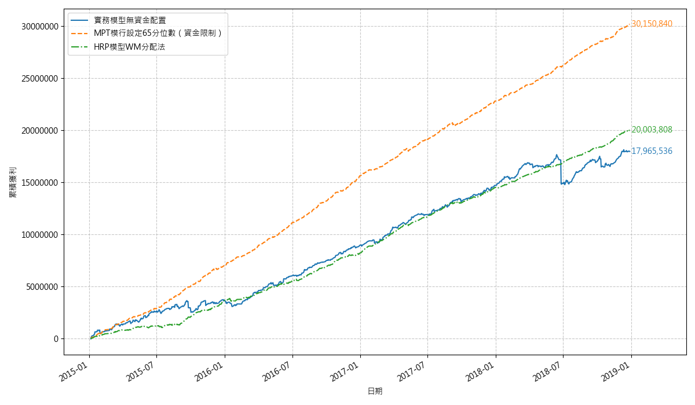
5.1 結論
1. 資金配置的優勢：
使用資金配置的模型於理論與實務市場皆有更好的績效。
2. HRP模型:
四種分類法中，WM具有最穩健的獲利能力和風險調整後報率；CL 的績效位居其後；SL則容易產生不當分類，進而對績效產生負面影 響；折衷方案AL易受到極端值影響，實務市場中仍可能面臨較嚴峻 的滑價懲罰。
3. MPT模型:
易出現不均勻的配對權重，且該現象在設定較高目標報酬率時尤為 顯著，導致實務市場面臨較嚴重的滑價懲罰。引入限制式後，實務 市場的績效大幅提升，且能超越 HRP的WM方法。
Notes:
3.講完補充 :然而這樣的做法需要先有當年度每個交易日的資料才能估計出分鐘安全交易張數，因此無法直接套用到真實交易。

Slide 78
5.2未來研究方向
滑價估計方法設計可能使流動性風險被低估或高估：
本實驗以分鐘安全交易張數作為滑價懲罰之代理閾值，然而若開 倉張數僅略微超過安全張數，在實際市場中可能不致引發滑價， 但仍須承擔固定升降單位的懲罰；反之，若大幅超過安全張數， 固定升降單位的懲罰可能無法充分反映滑價的程度。
未來我們預計使用Bouchaud等人（2022）估計滑價效果的模型做 為改進的方向。
Notes:
我們以分鐘安全交易張數作為滑價懲罰之代理閾值。當成分股開倉數量超過閾值時，滑價的懲罰便以固定升降單位代理。
然而此種做法存在低估與高估滑價風險，若開倉張數僅略微超過安全張數，在實際市場中可能不致於引發滑價，但仍須承擔固定升降單位的懲罰；反之，若大幅超過安全張數，固定升降單位的懲罰可能無法充分反映滑價的程度。因此我們未來預計使用Bouchaud等人的方法調整滑價效果。

Slide 79
QA Session

Slide 80
Notes:
當沖資金修正

Slide 81
Notes:
當沖資金修正

Slide 82

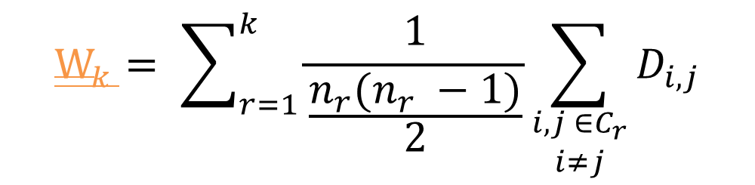
3.4 理論市場的實驗設計 - Hierarchical Risk Parity（HRP）
3. 計算真實資料的$W_{k}$值
設定一個變數$k$表分群的數量，並計算於各分群數量下的配對離散程度，以$W_{k}$表示，計算方式如下所示。
$$W_{k}= \sum_{r=1}^{k}{\frac{1}{\frac{n_{r}(n_{r} −1)}{2}}\sum_{\begin{matrix}i, j ∈C_{r} \\ i≠j\end{matrix}}{D_{i, j}}}$$
其中 $C_{r}$ 表示第 r 個資產群；i 和 j 表示該群中的配對； $n_{r}$ 表示第 r 個資產群中的配對數量。
Notes:
最後口數 : 考量硬體設備後，本實驗將 k 的上限設定為 10 群。若分類的效果越佳，則我們會預期較小的 Wk 值。
算式對應到論文式3.6

Slide 83
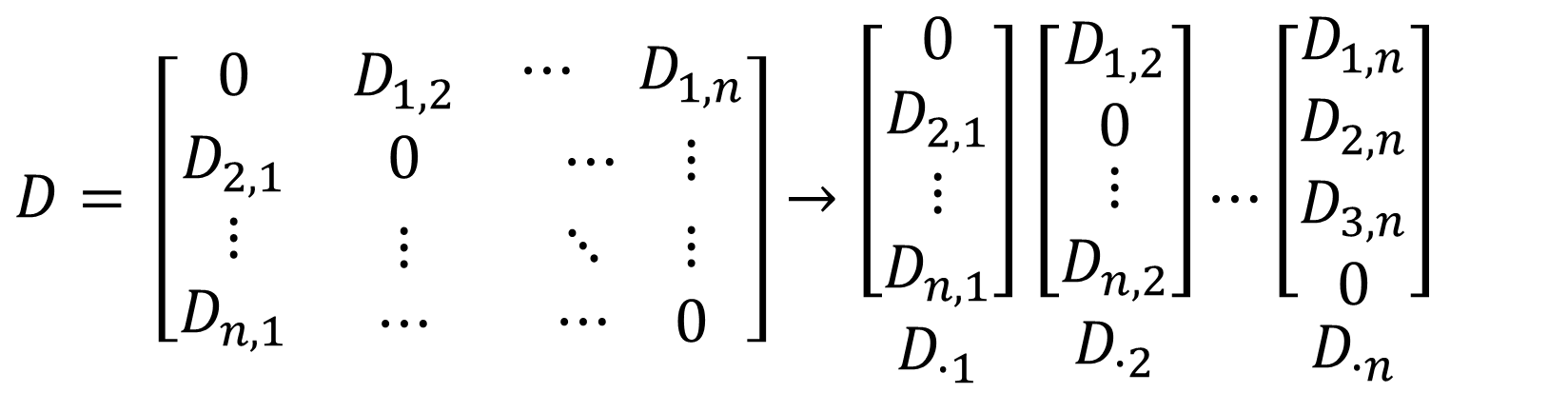

3.4 理論市場的實驗設計 - Hierarchical Risk Parity（HRP）
4. 以均勻分配生成隨機資料衡量給定 k 群數之下，各方法的分類效果
對距離矩陣 $D$ 拆解成 n 個垂直的向量 $D_{∙j}$ , $j=1, 2, …, n$
再根據每個向量的最大和最小值設定設定隨機資料的均勻分配之上界和下界，表示成 U (min($D_{∙j}$ ), max($D_{∙j}$ ))。最後對距離矩陣 $D$ 取上三角的距離項目抽樣$B$次。
$D= \left[\begin{matrix}0 & D_{1, 2} & \begin{matrix}⋯ & D_{1, n}\end{matrix} \\ D_{2, 1} & 0 & \begin{matrix}⋯ & ⋮\end{matrix} \\ \begin{matrix}⋮ \\ D_{n, 1}\end{matrix} & \begin{matrix}⋮ \\ ⋯\end{matrix} & \begin{matrix}\begin{matrix}⋱ \\ ⋯\end{matrix} & \begin{matrix}⋮ \\ 0\end{matrix}\end{matrix}\end{matrix}\right]→\begin{matrix}\left[\begin{matrix}0 \\ D_{2, 1} \\ \begin{matrix}⋮ \\ D_{n, 1}\end{matrix}\end{matrix}\right] \\ D_{∙1}\end{matrix} \begin{matrix}\left[\begin{matrix}D_{1, 2} \\ 0 \\ \begin{matrix}⋮ \\ D_{n, 2}\end{matrix}\end{matrix}\right] \\ D_{∙2}\end{matrix}⋯\begin{matrix}\left[\begin{matrix}D_{1, n} \\ D_{2, n} \\ \begin{matrix}D_{3, n} \\ 0\end{matrix}\end{matrix}\right] \\ D_{∙n}\end{matrix}$
Notes:
考量硬體設備後，本實驗將均勻抽樣定為 10 次。

Slide 84
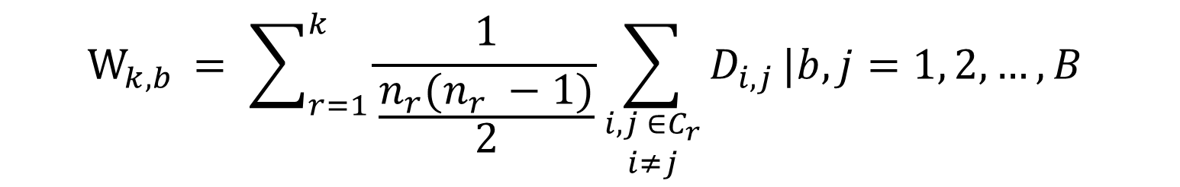

3.4 理論市場的實驗設計 - Hierarchical Risk Parity（HRP）
5. 計算隨機抽樣資料的$W_{kb}$值
將每次抽樣的距離按照先前的四種方法分$k$群，並計算$W_{kb}$值。最後針對每個$k$值，計算 Gap（$k$）
$$W_{k,b }= \sum_{r=1}^{k}{\frac{1}{\frac{n_{r}(n_{r} −1)}{2}}\sum_{\begin{matrix}i, j ∈C_{r} \\ i≠j\end{matrix}}{D_{i, j}}|b,j=1, 2, …, B }$$
$Gap\left(k\right)= \frac{1}{B}\sum_{b=1 }^{B}{log⁡(W_{k,b })} −log⁡(W_{k})$

Slide 85

3.4 理論市場的實驗設計 - Hierarchical Risk Parity（HRP）
6. 透過$Gap\left(k\right)$決定各方法下的最適群數以及最終的權重分配法
$$Gap\left(k −1\right) ≥Gap\left(k\right) − s_{k}$$
$s_{k}=σ_{k}\sqrt{1+ \frac{1}{B}}，$其中$σ_{k}= \sqrt{\frac{1}{B −1} {\sum_{b=1}^{B}{(logW_{kb} −\frac{1}{B}\sum_{c=1}^{B}{logW_{kc}})}}^{2}}$
最終配對的權重分配則根據最佳的群數（$k∗$），先平均分配各群的權重為$1/{k^{∗}}$，再根據各群內的資產數（$n_{r}$）平均分配權重為$\frac{1}{k^{∗}×n_{r}}$。
Notes:
找到最先滿足條件的 k 值即為最適群數 k∗。代表只有當增加群數所帶來的改善效果超過 1 個 sk 的隨機波動範圍，才會認定增加分群的數量能提供更佳的風險分散效果。

